Slide 1
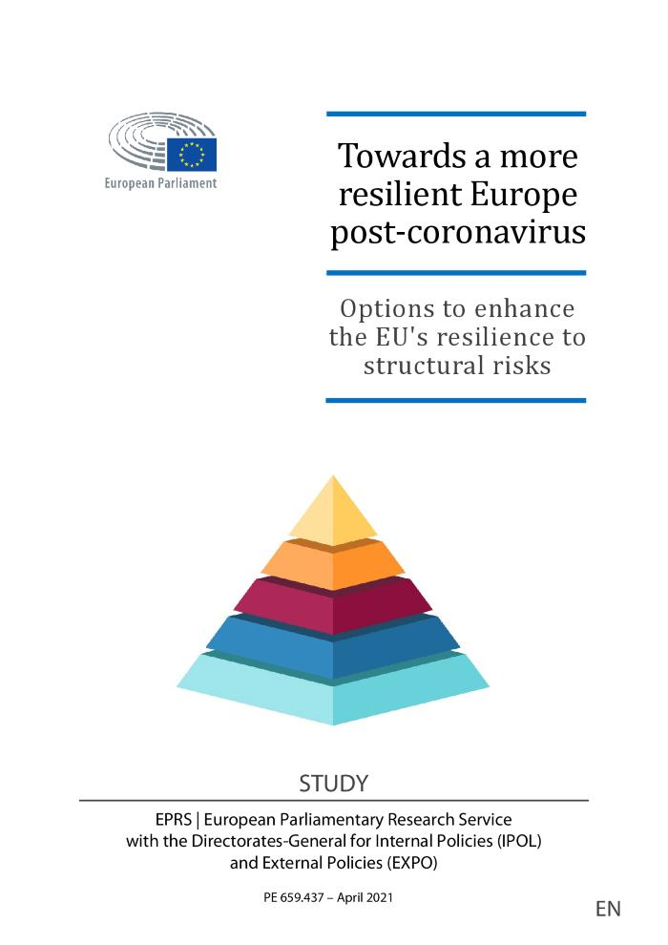
Towards a more resilient Europe post-coronavirus: options to enhance the EU's resilience to structural risks [Study] (c:amaz:14753)
The coronavirus crisis has underlined the need for the European Union (EU) to devote greater efforts to anticipatory governance, and to attempt to strengthen its resilience in the face of risks from both foreseeable and unforeseeable events. This paper builds further on an initial 'mapping' in mid-2020 of some 66 potential structural risks which could confront Europe over the coming decade, and a second paper last autumn which looked at the EU's capabilities to address 33 of those risks assessed as being more significant or likely, and at the various gaps in policy and instruments at the Union's disposal. Delving deeper in 25 specific areas, this new paper identifies priorities for building greater resilience within the Union system, drawing on the European Parliament's own resolutions and proposals made by other EU institutions, as well as by outside experts and stakeholders. In the process, it highlights some of the key constraints that will need to be addressed if strengthened resilience is to be achieved, as well as the opportunities that follow from such an approach.

Slide 2
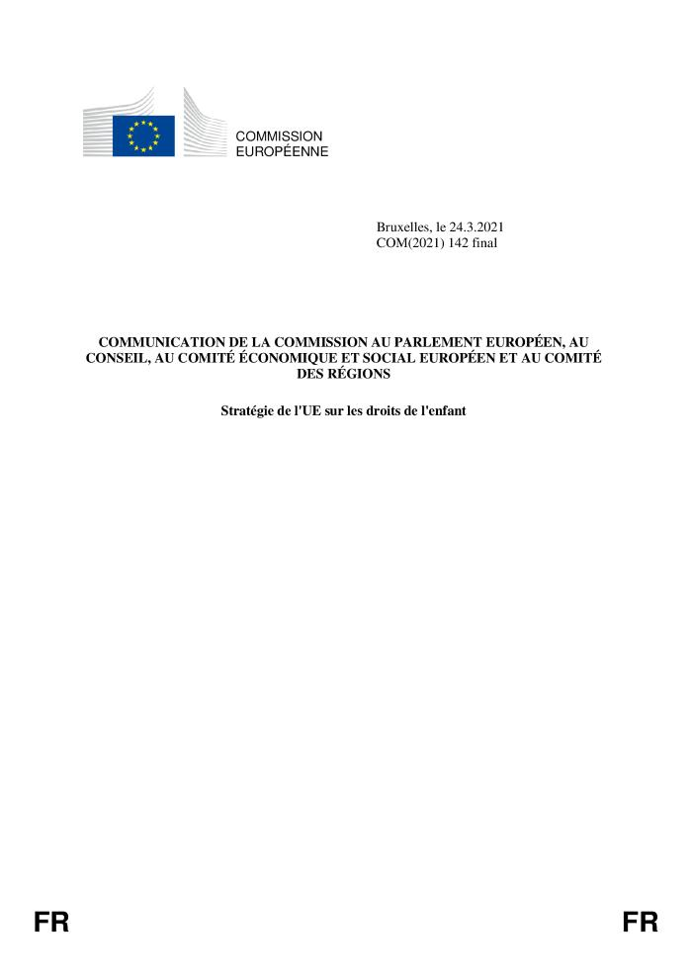
Stratégie de l'UE sur les droits de l'enfant [Communication de la Commission au Parlement européen, au Conseil, au Comité économique et social européen et au Comité des régions] (c:amaz:14665)
La Commission proposera des textes législatifs visant à lutter contre la violence à caractère sexiste et domestique et formulera des recommandations pour prévenir les pratiques préjudiciables envers des femmes et des filles. Les États membres sont invités à mettre en place et améliorer des systèmes intégrés de protection de l'enfance, ainsi qu'à renforcer leur réponse à la violence dans les écoles et à adopter une législation nationale visant à bannir à jamais les châtiments corporels dans tous les contextes. [Source site web: belgium.representation.ec.europa.eu/actualites/la-commission-propose-des-mesures-pour-faire-respecter-les-droits-de-lenfant-et-soutenir_fr]

Slide 3
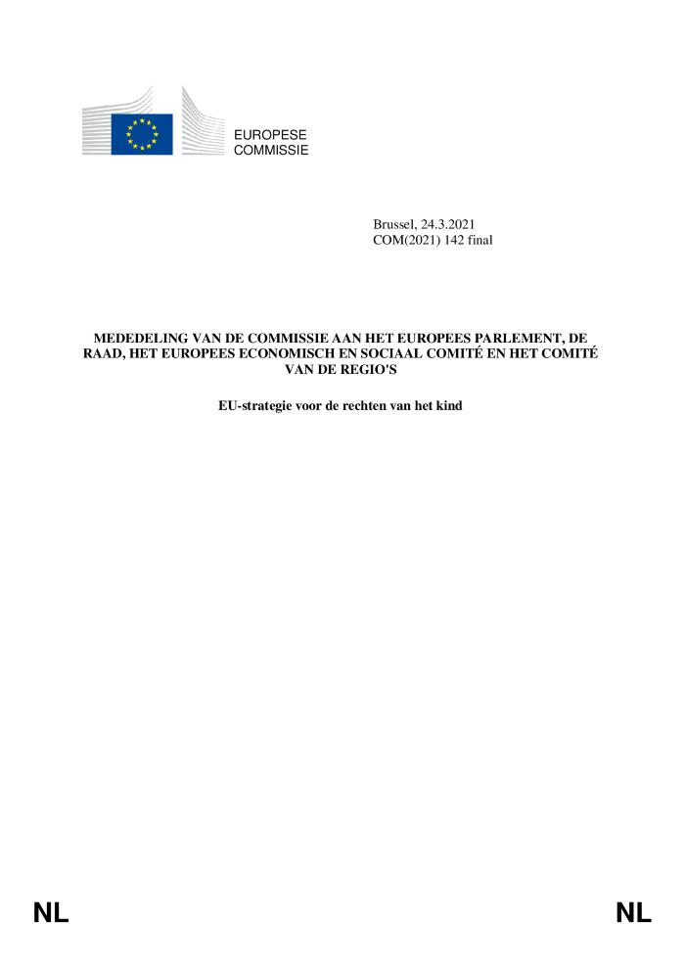
EU-strategie voor de rechten van het kind [Mededeling van de Commissie aan het Europees Parlement, de Raad, het Europees Economisch en Sociaal Comité en het Comité van de Regio's] (c:amaz:14664)
De Commissie zal wetgeving voorstellen om gendergerelateerd en huiselijk geweld te bestrijden, en met aanbevelingen komen om schadelijke praktijken tegen vrouwen en meisjes te voorkomen. Aan de lidstaten vraagt de Commissie onder meer om geïntegreerde kinderbeschermingssystemen op te zetten en te verbeteren en te zorgen voor een krachtiger respons op geweld op scholen. [Bron: website: belgium.representation.ec.europa.eu/actualites/la-commission-propose-des-mesures-pour-faire-respecter-les-droits-de-lenfant-et-soutenir_nl]

Slide 4
Global gender gap report 2021: insight report 2021 (c:amaz:14618)
Another generation of women will have to wait for gender parity, according to the World Economic Forums Global Gender Gap Report 2021. As the impact of the COVID-19 pandemic continues to be felt, closing the global gender gap has increased by a generation from 99.5 years to 135.6 years.

Slide 5
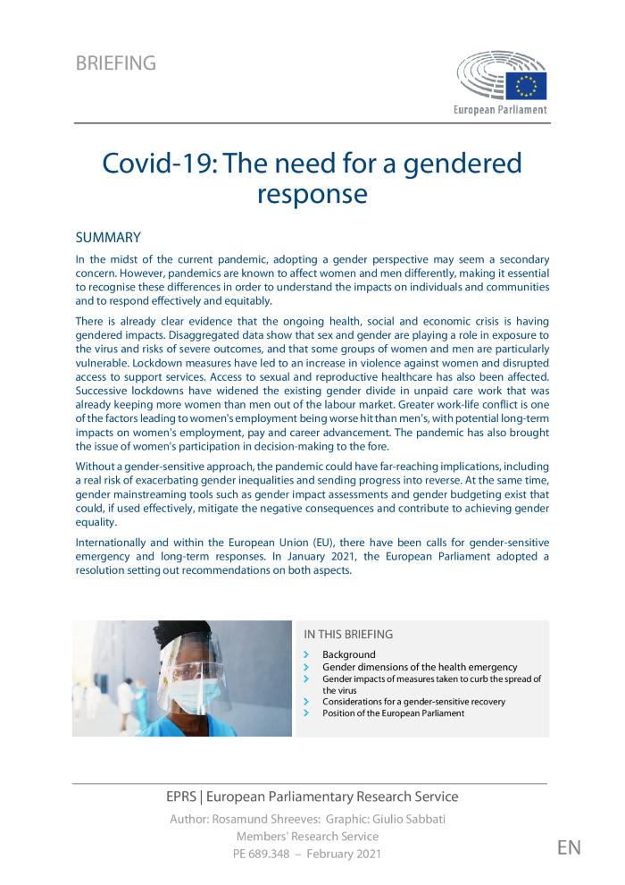
Covid-19: the need for a gendered response [Briefing] (c:amaz:14513)
In the midst of the current pandemic, adopting a gender perspective may seem a secondary concern. However, pandemics are known to affect women and men differently, making it essential to recognise these differences in order to understand the impacts on individuals and communities and to respond effectively and equitably. There is already clear evidence that the ongoing health, social and economic crisis is having gendered impacts. Disaggregated data show that sex and gender are playing a role in exposure to the virus and risks of severe outcomes, and that some groups of women and men are particularly vulnerable. Lockdown measures have led to an increase in violence against women and disrupted access to support services. Access to sexual and reproductive healthcare has also been affected. Successive lockdowns have widened the existing gender divide in unpaid care work that was already keeping more women than men out of the labour market. Greater work-life conflict is one of the factors leading to women's employment being worse hit than men's, with potential long-term impacts on women's employment, pay and career advancement. The pandemic has also brought the issue of women's participation in decision-making to the fore. Without a gender-sensitive approach, the pandemic could have far-reaching implications, including a real risk of exacerbating gender inequalities and sending progress into reverse. At the same time, gender mainstreaming tools such as gender impact assessments and gender budgeting exist that could, if used effectively, mitigate the negative consequences and contribute to achieving gender equality. Internationally and within the European Union (EU), there have been calls for gender-sensitive emergency and long-term responses. In January 2021, the European Parliament adopted a resolution setting out recommendations on both aspects. [Source: Introduction]

Slide 6
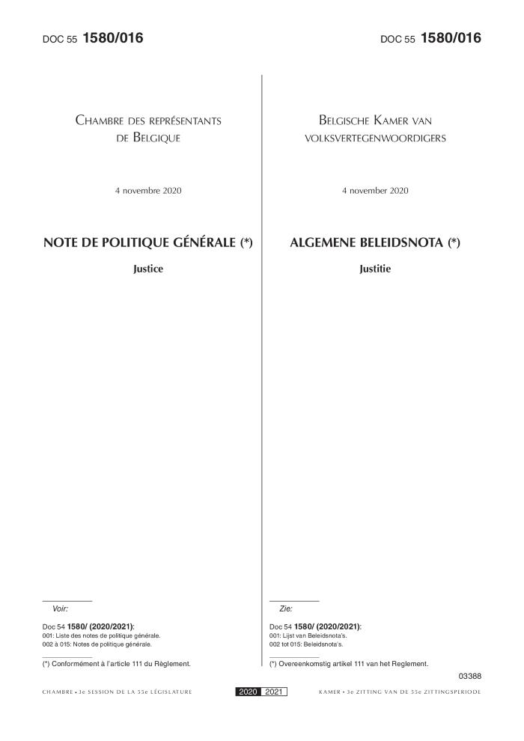
Notes de politique générale. Égalité des genres, égalité des chances et diversité [Doc 55 (1580/022] (c:amaz:14644)
Le Gouvernement mènera une politique active en matière d'égalité des genres et une politique volontariste qui s'attaquera aux déséquilibres structurels et historiques. [Source: site web: www.dekamer.be/kvvcr/showpage.cfm?section=/pri/budget&language=fr&rightmenu=right_pri&story=2021-notes.xml]

Slide 7
Algemene beleidsnota. Gendergelijkheid, gelijke kansen en diversiteit [Doc 55 (1580/022] (c:amaz:14642)
De Regering zal een actieve genderpolitiek voeren en een voluntaristisch genderbeleid dat structurele en historische onevenwichten aanpakt. [Bron: website: www.dekamer.be/kvvcr/showpage.cfm?section=/pri/budget&language=nl&rightmenu=right_pri&story=2021-notes.xml]

Slide 8
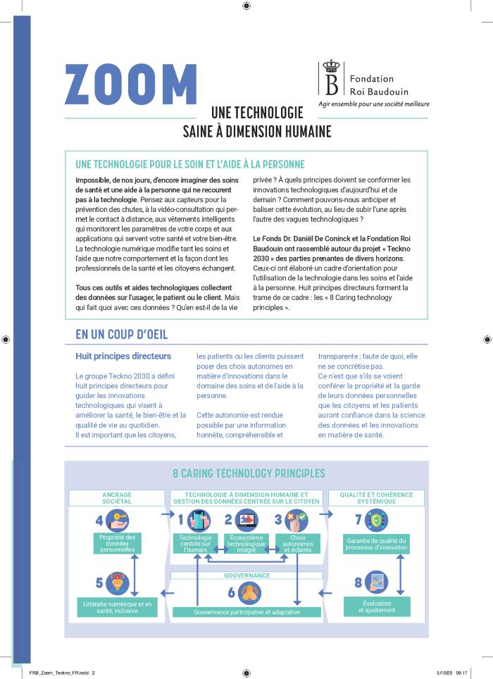
ZOOM : une technologie saine à dimension humaine [Résumé] (c:amaz:14565)
Impossible, de nos jours, d'encore imaginer des soins de santé et une aide à la personne qui ne recourent pas à la technologie. Pensez aux capteurs pour la prévention des chutes, à la vidéo-consultation qui permet le contact à distance, aux vêtements intelligents qui monitorent les paramètres de votre corps et aux applications qui servent votre santé et votre bien-être. La technologie numérique modifie tant les soins et l'aide que notre comportement et la façon dont les professionnels de la santé et les citoyens échangent. Tous ces outils et aides technologiques collectent des données sur l'usager, le patient ou le client. Mais qui fait quoi avec ces données ? Qu'en est-il de la vie privée ? À quels principes doivent se conformer les innovations technologiques daujourdhui et de demain ? Comment pouvons-nous anticiper et baliser cette évolution, au lieu de subir lune après l'autre des vagues technologiques ? Le Fonds Dr. Daniël De Coninck et la Fondation Roi Baudouin ont rassemblé autour du projet « Teckno 2030 » des parties prenantes de divers horizons. Ceux-ci ont élaboré un cadre d'orientation pour l'utilisation de la technologie dans les soins et l'aide à la personne. Huit principes directeurs forment la trame de ce cadre : les « 8 Caring technology principles ».

Slide 9
Une technologie saine pour des soins à dimension humaine. Teckno 2030 : le rôle de la technologie dans l'amélioration de la qualité de vie liée à la santé des citoyens dans leur vie quotidienne (c:amaz:14564)
Quel rôle souhaitons-nous accorder à la technologie dans le maintien de notre qualité de vie liée à la santé ? À quoi les innovations technologiques doivent-elles répondre, aujourd'hui et à l'avenir ? Comment traitons-nous les données personnelles et de santé ? Comment pouvons-nous anticiper plutôt que subir ? Pour y réfléchir, le Fonds Dr. Daniël De Coninck, géré par la Fondation Roi Baudouin, a réuni un groupe de développeurs de technologies de santé, de chercheurs, de professionnels des soins et de représentants d'associations de patients et d'aidants proches. Ensemble, ils ont discuté d'un cadre inspirant, qui trace la voie pour stimuler des innovations technologiques dans la sphère de la santé et des soins. En explorant le futur, ils ont fait émerger huit principes directeurs. Un ensemble bien réfléchi de principes qui peuvent guider diverses formes d'innovations technologiques visant à améliorer la santé, la qualité de vie, les soins et le soutien des personnes. Cette publication vous présente ces 8 principes pour une technologie saine à dimension humaine (caring technology) et les scénarios du futur. [Source : https://www.kbs-frb.be/fr/Activities/Publications/2020/20200924PP]

Slide 10
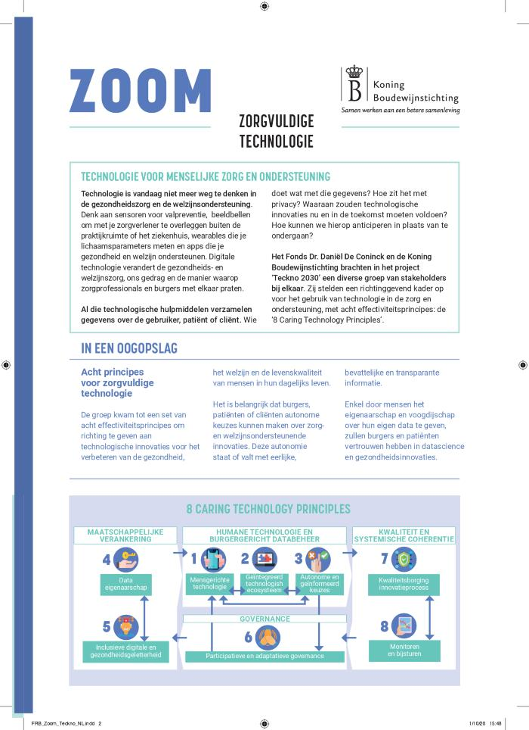
ZOOM: zorgvuldige technologie. Teckno 2030 : de rol van technologie voor een betere gezondheidsgerelateerde levenskwaliteit van personen in hun dagelijks leven [Samenvatting] (c:amaz:14561)
Welke rol willen we toekennen aan technologie om onze gezondheidsgerelateerde levenskwaliteit op peil te houden? Waaraan moeten technologische innovaties nu en in de toekomst voldoen? Hoe gaan we om met persoons- en gezondheidsdata? Hoe kunnen we anticiperen in plaats van te ondergaan? Om hierover na te denken bracht het Fonds Dr. Daniël De Coninck, beheerd door de Koning Boudewijnstichting, een groep van zorgtech-ontwikkelaars, onderzoekers, zorgverleners en vertegenwoordigers van patiënten- en mantelzorgverenigingen samen. Ze beraadden zich over een inspirerend en richtinggevend kader om nieuwe technologische innovaties op vlak gezondheid, zorg en ondersteuning aan te sturen. Via toekomstverkenning kwamen ze tot acht leidende principes. Een weloverwogen set van acht principes die richting geeft aan verschillende vormen van technologische innovaties die het verbeteren van gezondheid, levenskwaliteit, zorg en ondersteuning tot doel hebben. Meer over de 8 Caring Technology Principles en de achterliggende toekomstscenarios vindt u terug in deze publicatie. [Bron: https://www.kbs-frb.be/nl/Activities/Publications/2020/20200924PP]

Slide 11
Zorgvuldige technologie. Teckno 2030 : de rol van technologie voor een betere gezondheidsgerelateerde levenskwaliteit van personen in hun dagelijks leven (c:amaz:14560)
Welke rol willen we toekennen aan technologie om onze gezondheidsgerelateerde levenskwaliteit op peil te houden? Waaraan moeten technologische innovaties nu en in de toekomst voldoen? Hoe gaan we om met persoons- en gezondheidsdata? Hoe kunnen we anticiperen in plaats van te ondergaan? Om hierover na te denken bracht het Fonds Dr. Daniël De Coninck, beheerd door de Koning Boudewijnstichting, een groep van zorgtech-ontwikkelaars, onderzoekers, zorgverleners en vertegenwoordigers van patiënten- en mantelzorgverenigingen samen. Ze beraadden zich over een inspirerend en richtinggevend kader om nieuwe technologische innovaties op vlak gezondheid, zorg en ondersteuning aan te sturen. Via toekomstverkenning kwamen ze tot acht leidende principes. Een weloverwogen set van acht principes die richting geeft aan verschillende vormen van technologische innovaties die het verbeteren van gezondheid, levenskwaliteit, zorg en ondersteuning tot doel hebben. Meer over de 8 Caring Technology Principles en de achterliggende toekomstscenarios vindt u terug in deze publicatie. [Bron: https://www.kbs-frb.be/nl/Activities/Publications/2020/20200924PP]

Slide 12
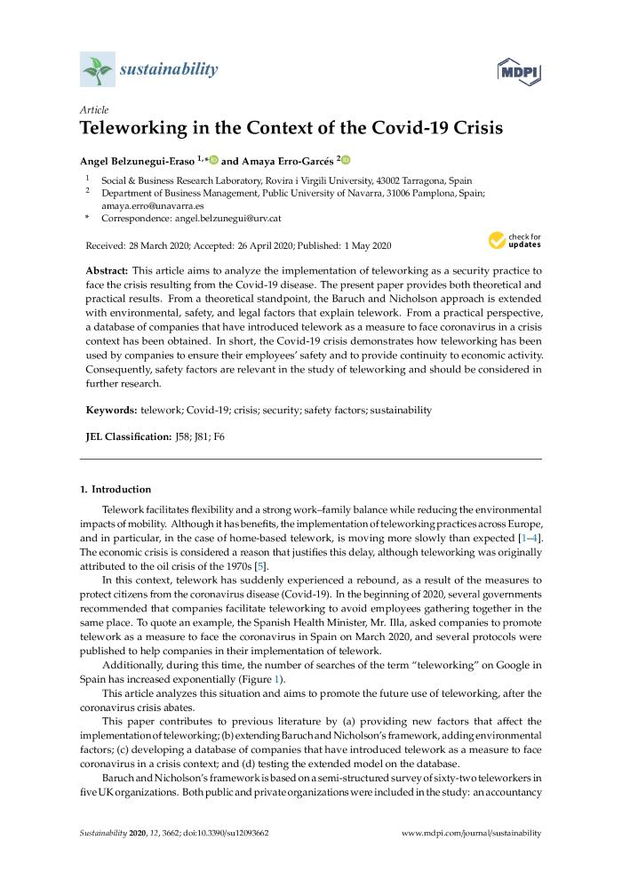
Teleworking in the context of the Covid-19 Crisis [Sustainability. Special issue] (c:amaz:14540)
This article aims to analyze the implementation of teleworking as a security practice to face the crisis resulting from the Covid-19 disease. The present paper provides both theoretical and practical results. From a theoretical standpoint, the Baruch and Nicholson approach is extended with environmental, safety, and legal factors that explain telework. From a practical perspective, a database of companies that have introduced telework as a measure to face coronavirus in a crisis context has been obtained. In short, the Covid-19 crisis demonstrates how teleworking has been used by companies to ensure their employees safety and to provide continuity to economic activity. Consequently, safety factors are relevant in the study of teleworking and should be considered in further research. [Source: https://www.mdpi.com/2071-1050/12/9/3662/htm]

Slide 13
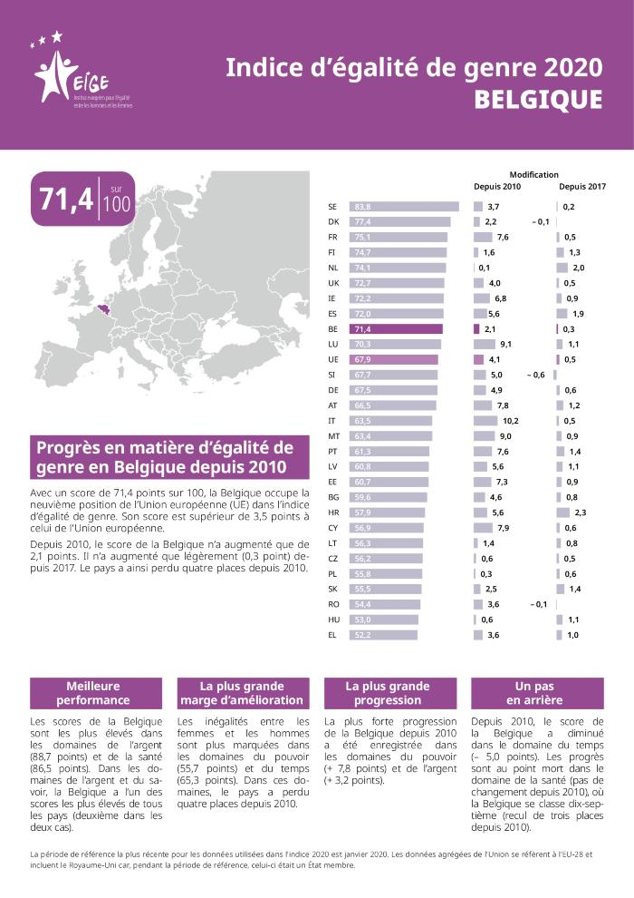
Indice d'égalité de genre 2020 : Belgique (c:amaz:14536)

Slide 14
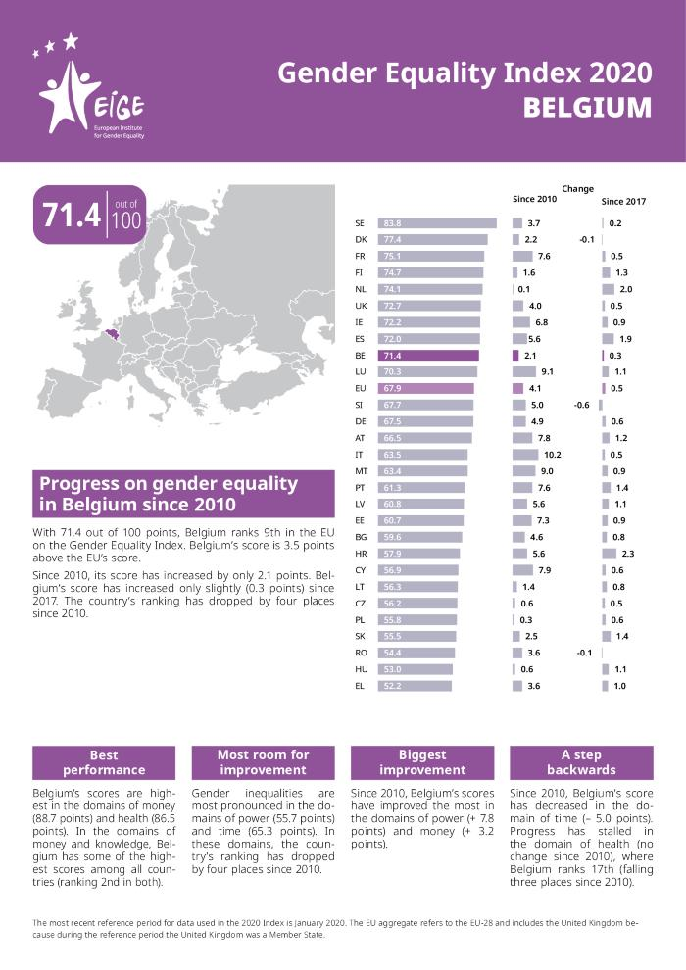
Gender Equality Index 2020: Belgium (c:amaz:14535)

Slide 15
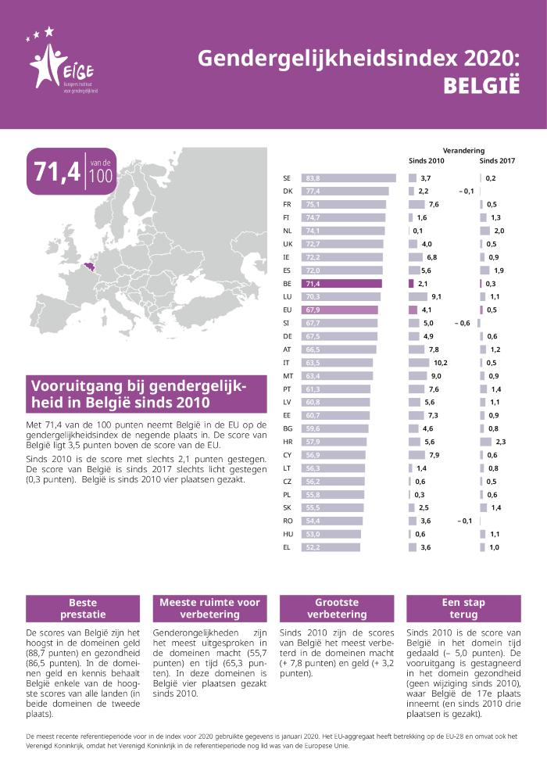
Gendergelijkheidsindex 2020: België (c:amaz:14534)

Slide 16
Recommandation pour une Europe juste et égalitaire : reconstruire nos sociétés après le Covid-19 [Une recommandation d'Equinet] (c:amaz:14482)
The public health crisis triggered by COVID-19 and the measures taken by governments to tackle it are not neutral. They affect some in Europe more than others, with disproportionately negative effects on certain groups, often already in a disadvantaged socio-economic position and at risk of discrimination. Equality is one of the shared founding values and principles of Europe. Equality benefits everyone and must be part of the solution in our response to the fallout of COVID-19. The current pandemic provides us with an opportunity to rebuild a fair, equal and resilient society by making sure we leave no one behind as we move forward from this crisis period. For this reason, Equinet has produced the Recommendation for a fair and equal Europe: Rebuilding our societies after COVID-19 to use as a minimum standard based on laws and common European values in the measures to be taken following this pandemic. [Source: website: https://equineteurope.org/2020/11-recommendations-for-a-fair-and-equal-europe-rebuilding-our-societies-after-covid-19/]

Slide 17
Recommendation for a fair and equal Europe: Rebuilding our societies after COVID-19 [An Equinet Recommendation] (c:amaz:14481)
The public health crisis triggered by COVID-19 and the measures taken by governments to tackle it are not neutral. They affect some in Europe more than others, with disproportionately negative effects on certain groups, often already in a disadvantaged socio-economic position and at risk of discrimination. Equality is one of the shared founding values and principles of Europe. Equality benefits everyone and must be part of the solution in our response to the fallout of COVID-19. The current pandemic provides us with an opportunity to rebuild a fair, equal and resilient society by making sure we leave no one behind as we move forward from this crisis period. For this reason, Equinet has produced the Recommendation for a fair and equal Europe: Rebuilding our societies after COVID-19 to use as a minimum standard based on laws and common European values in the measures to be taken following this pandemic. [Source: website: https://equineteurope.org/2020/11-recommendations-for-a-fair-and-equal-europe-rebuilding-our-societies-after-covid-19/]

Slide 18
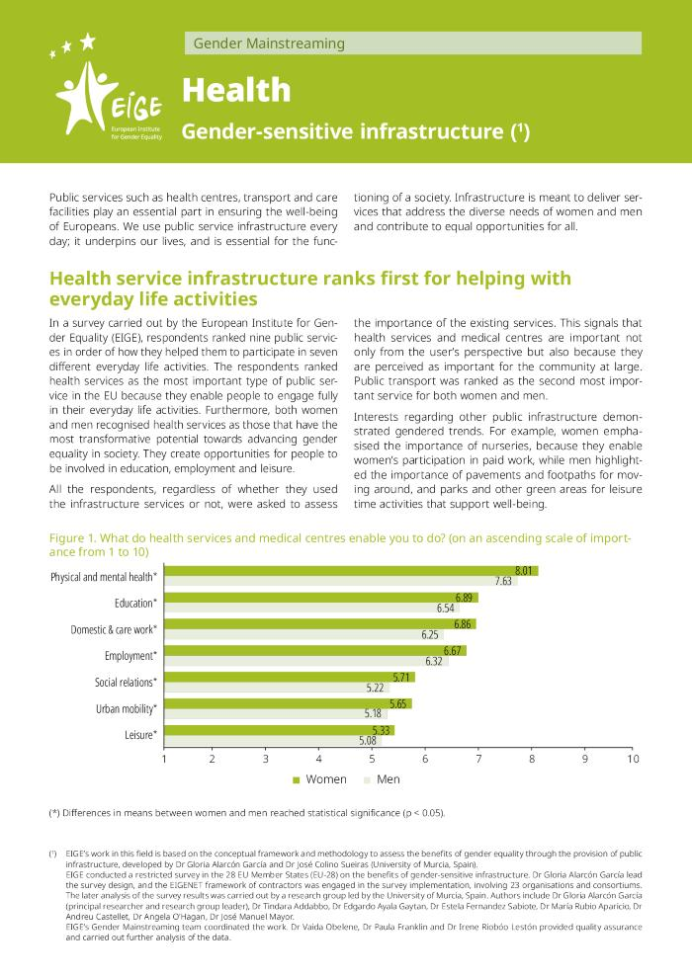
Health : Gender-sensitive infrastructure [Gender mainstreaming] (c:amaz:14454)

Slide 19
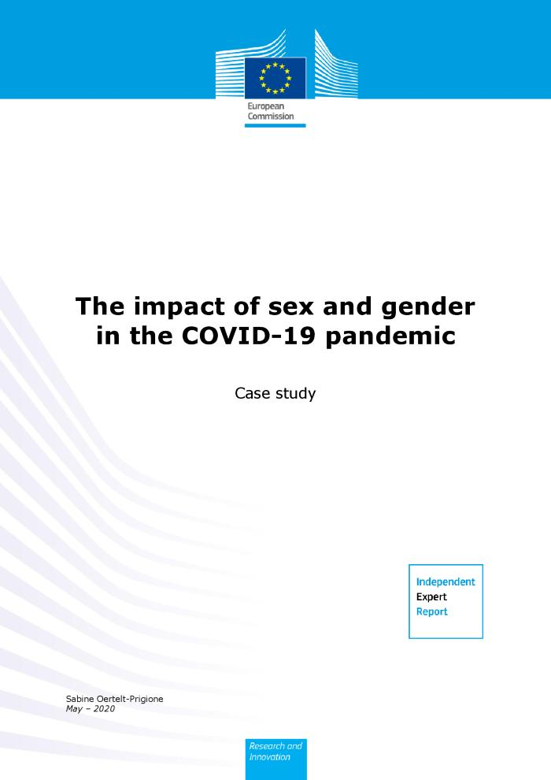
The impact of sex and gender in the COVID-19 pandemic (c:amaz:14340)
This case study, developed by the European Commissions H2020 Expert Group to update and expand "Gendered Innovations/ Innovation through Gender", examines the impact of sex and gender in the current COVID-19 pandemic, looking more particularly at such key issues as sex differences in immune responses, dosing and sex-specific side effects of vaccines and therapeutics, gender-specific risk factors (e.g. for healthcare workers and caregivers), gender-sensitive prevention campaigns, as well as the gender-specific socioeconomic burden of public safety measures. Although infectious diseases can affect everyone, sex and gender can significantly impact immune responses and the course of the disease in the human body. Importantly, the biological impacts of the pandemic intersect with broader social and systemic challenges, such as limited healthcare, and economic and logistic resources. In the case of COVID-19, current worldwide statistics show more men than women dying of acute infection, while women are projected to suffer more than men from the health, economic and social consequences of the pandemic in the long term. Innovative solutions beyond health, such as economic re-entry strategies, product development and AI solutions also need to consider sex and gender. [Source: website: op.europa.eu/nl/publication-detail/-/publication/4f419ffb-a0ca-11ea-9d2d-01aa75ed71a1/language-en/format-PDF/source-156522844]

Slide 20
Plan santé Bruxellois: grandir et vivre en bonne santé à Bruxelles (c:amaz:14637)
Le Plan Santé Bruxellois donne une vision globale pour la politique de santé à Bruxelles et se concrétise au travers de 44 mesures, construites sur la base des besoins et problématiques rencontrées par les Bruxellois. Pour diminuer les inégalités en santé, il est impératif d'investir dans la prévention autour de la grossesse, de la naissance et de la petite enfance, là où s'installent les prémices des inégalités sociales en santé. Une étude de l'ONE de 2009 montre par exemple un lien significatif entre dune part le niveau d'étude de la mère et d'autre part certains problèmes de santé et le développement du langage chez l'enfant. Une des mesures fortes de ce plan devrait être la création de réseaux entre les différents acteurs de la santé maternelle et infantile, de manière à offrir une approche globale, intégrée et accessible pour les femmes les plus vulnérables. Les premiers objectifs opérationnels pourraient être que chaque femme bruxelloise enceinte puisse bénéficier dune consultation prénatale au cours du premier trimestre de sa grossesse et que les enfants de moins d'un an bénéficient d'un suivi préventif médical adapté. Dans un premier temps, la Commission communautaire commune souhaite soutenir des acteurs qui offrent dès aujourd'hui un accès aux femmes enceintes les plus vulnérables et à leurs enfants. La Commission communautaire commune poursuit son travail d'analyse des indicateurs de mortalité et de morbidité des mères et des enfants au travers, des études de l'Observatoire de la Santé et du Social et des rapports du Centre d'épidémiologie périnatale (CEpiP). [Source site web: www.ccc-ggc.brussels/fr/news/plan-sante-bruxellois-grandir-et-vivre-en-bonne-sante-bruxelles]

Slide 21
Brussels gezondheidsplan: opgroeien en leven in goede gezondheid in Brussel (c:amaz:14636)
Het Brusselse Gezondheidsplan tekent een visie uit voor het Brusselse gezondheidsbeleid en presenteert 44 concrete maatregelen die, op basis van alle verzamelde informatie omtrent de Brusselse behoeften en problematieken, deze visie concretiseren. Om de gezondheidsongelijkheden te verminderen moet geïnvesteerd worden in preventiemaatregelen rond zwangerschap, geboorte en vroegste kinderjaren, dé periode waarin de eerste zaadjes van de sociale gezondheidsongelijkheden worden geplant. Een van de kernmaatregelen van dat plan zou de oprichting van netwerken moeten zijn tussen de verschillende actoren in de gezondheidszorg voor moeder en kind om een globale, geïntegreerde en ook voor de meest kwetsbare vrouwen toegankelijke benadering te kunnen aanbieden. De eerste operationele doelstellingen zouden kunnen zijn dat alle zwangere Brusselse vrouwen in het eerste kwartaal van hun zwangerschap een prenataal consult krijgen en dat de kinderen van minder dan een jaar oud een aangepaste preventieve medische follow-up krijgen. De Gemeenschappelijke Gemeenschapscommissie wil in eerste instantie de actoren ondersteunen die nu al een toegang tot zorg aanbieden voor de meest kwetsbare vrouwen en hun kinderen. De Gemeenschappelijke Gemeenschapscommissie zal verder de mortaliteits- en morbiditeitsindicatoren analyseren van moeders en kinderen via studies van het Observatorium voor Gezondheid en Welzijn en bijdragen van het Centre dépidémiologie périnatale (CEpiP). [Bron: website: www.ccc-ggc.brussels/nl/news/brussels-gezondheidsplan-opgroeien-en-leven-goede-gezondheid-brussel]

Slide 22
Convention sur l'élimination de toutes les formes de discrimination à l'égard des femmes : rapport alternatif 2019 sur la Belgique : résumé exécutif, le 18 octobre 2019 (c:amaz:14279)

Slide 23
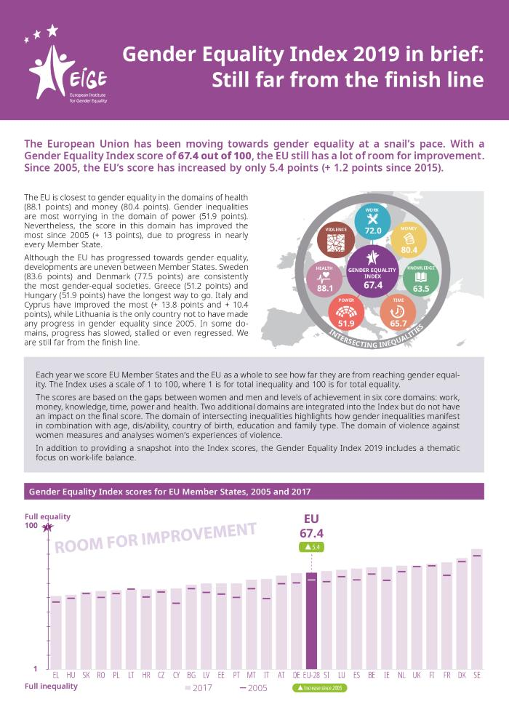
Gender Equality Index 2019 in brief: still far from the finish line (c:amaz:14206)

Slide 24
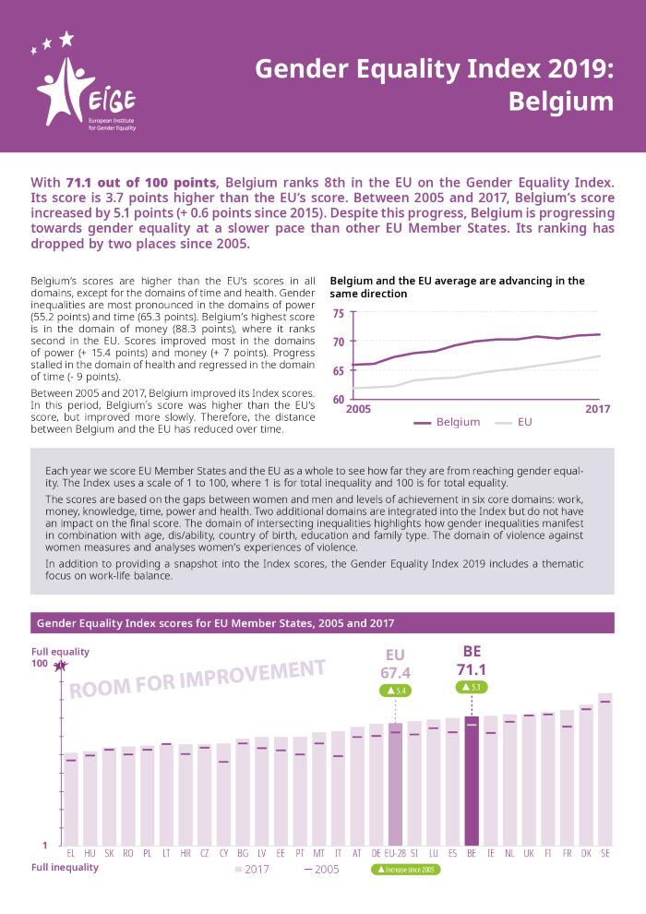
Gender equality index 2019. Belgium (c:amaz:14205)

Slide 25
Vrouwenraadmemorandum gezondheid/zorg, bio-ethiek, seksuele en reproductieve rechten 2019 (c:amaz:14043)

Slide 26
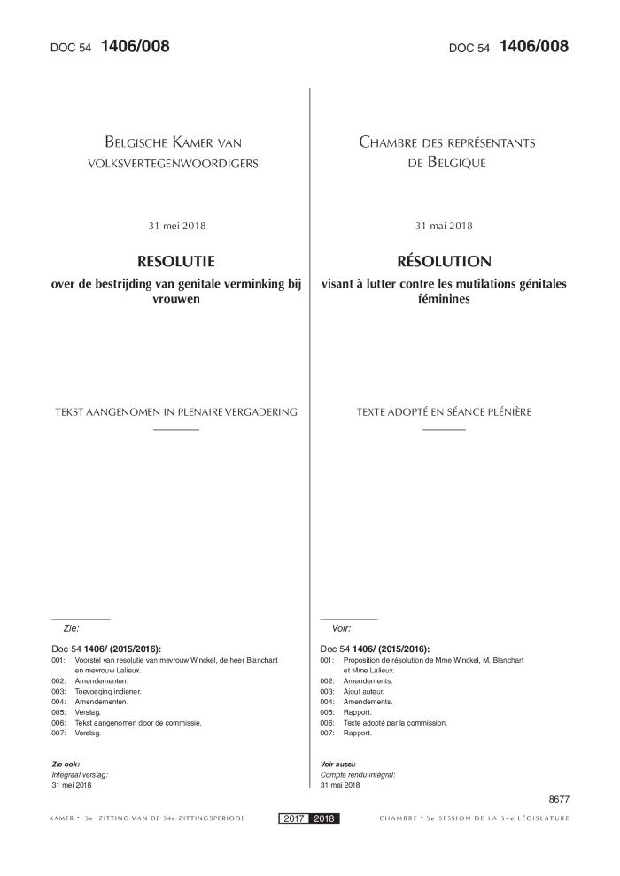
Résolution visant à lutter contre les mutilations génitales féminines: texte adopté en Séance plénière [Doc 54 (1406/008)] (c:amaz:13512)

Slide 27
Resolutie over de bestrijding van genitale verminking bij vrouwen : tekst aangenomen in plenaire vergadering [Doc 54 (1406/008)] (c:amaz:13511)

Slide 28
Werkbarometer 2018: Diversiteit? Natuurlijk! : op verkenning naar meer diverse bedrijfsbiotopen (c:amaz:13457)
Ieder jaar doet Trendhuis in samenwerking met partners een bevraging naar wat er leeft op de arbeidsmarkt. Dit jaar is het centrale thema 'diversiteit'. Zij gaan onder andere op zoek naar antwoorden op volgende vragen: (1) Hoe belangrijk vind jij diversiteit op de werkvloer? (2) Hoeveel waarde hecht jij aan een werkgever die diversiteit mogelijk maakt? (3) Ben jij ooit (on)rechtstreeks in aanraking gekomen met discriminatie op de werkvloer?

Slide 29
Tachtig tinten: genderidentiteit en seksuele diversiteit in woonzorgcentra (c:amaz:13414)
Tachtig tinten is een instrument om genderidentiteit en seksuele diversiteit bespreekbaar te maken binnen een woonzorgcentrum.

Slide 30
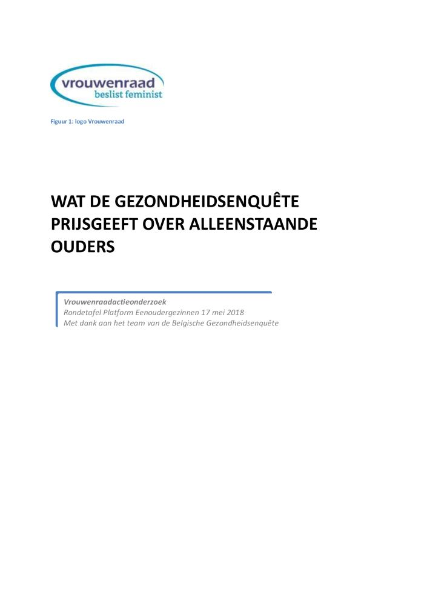
Wat de gezondheidsenquête prijsgeeft over alleenstaande ouders: Vrouwenraadactieonderzoek Rondetafel Platform Eenoudergezinnen 17 mei 2018 (c:amaz:13342)

Slide 31
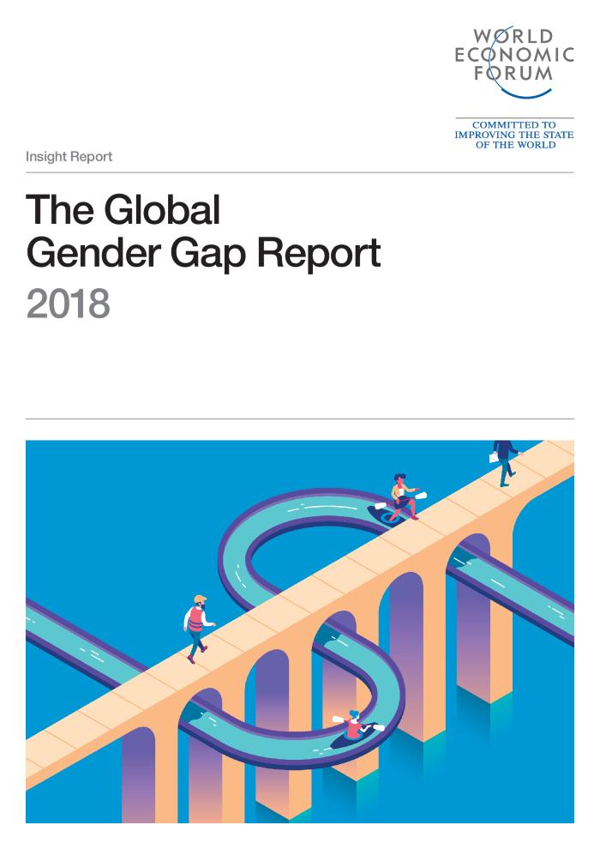
The Global Gender Gap : report 2018 (c:amaz:13805)

Slide 32
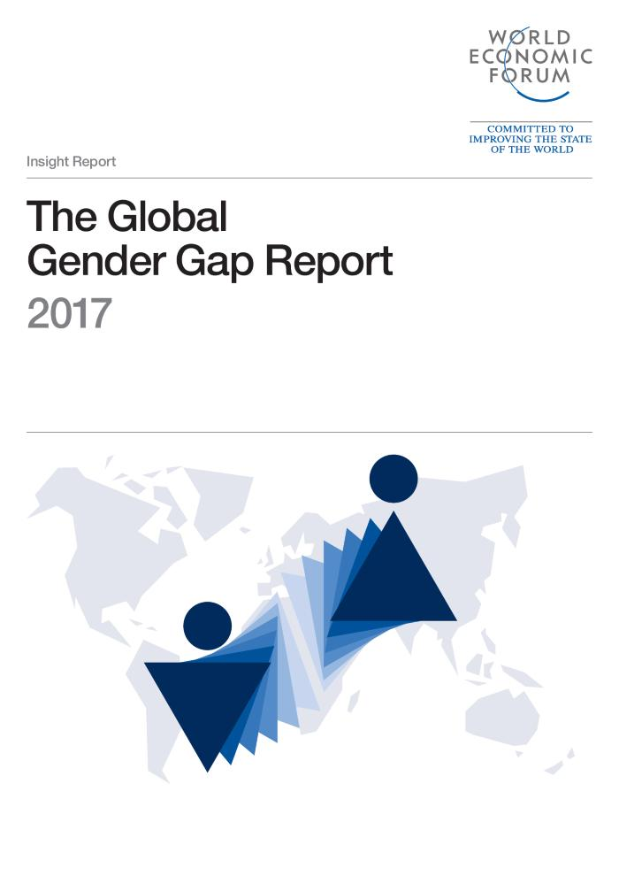
The Global Gender Gap : report 2017 (c:amaz:13765)

Slide 33
La Conception Universelle ou la société « taille unique » : vers une société inclusive des différences (c:amaz:13751)

Slide 34
Vlaamse gendermonitor 2016 (c:amaz:13454)
De Vlaamse Gendermonitor wordt opgemaakt ter ondersteuning van het Vlaamse gelijkekansenbeleid. De monitor brengt de maatschappelijke positie en participatie van mannen en vrouwen op een bevattelijke en overzichtelijke manier in kaart en volgt de evolutie ervan op. De gendermonitor geeft op basis van cijfers een beeld van de verschillen, gelijkenissen en evoluties op het vlak van onderwijs en opvoeding, betaalde en onbetaalde arbeid, inkomen en armoede, gezondheid, besluitvorming, sociale participatie, maar ook attitudes en gedrag.

Slide 35
Etudiantes et prostituées ? (c:amaz:13245)

Slide 36
Worlds apart: reproductive health and rights in an age of inequality (c:amaz:13175)
In todays world, gaps in wealth have grown shockingly wide. Billions of people linger at the bottom, denied their human rights and prospects for a better life. At the top, resources and privileges accrue at explosive rates, pushing the world ever further from the vision of equality embodied in the Universal Declaration of Human Rights. Inequality is often understood in terms of income or wealththe dividing line between the rich and poor. But, in reality, economic disparities are only one part of the inequality story. Many other social, racial, political and institutional dimensions feed on each other, and together block hope for progress among people on the margins. Two critical dimensions are gender inequality, and inequalities in realizing sexual and reproductive health and rights; the latter, in particular, still receives inadequate attention. Neither explains the totality of inequality in the world today, but both are essential pieces that demand much more action. Without such action, many women and girls will remain caught in a vicious cycle of poverty, diminished capabilities, unfulfilled human rights and unrealized potentialespecially in developing countries, where gaps are widest.

Slide 37
Gender equality index 2017 [infographics]: gender equality at a snail's pace (c:amaz:13174)
The Gender Equality Index is a composite indicator that measures the complex concept of gender equality and, based on the EU policy framework, assists in monitoring progress of gender equality across the EU over time.

Slide 38
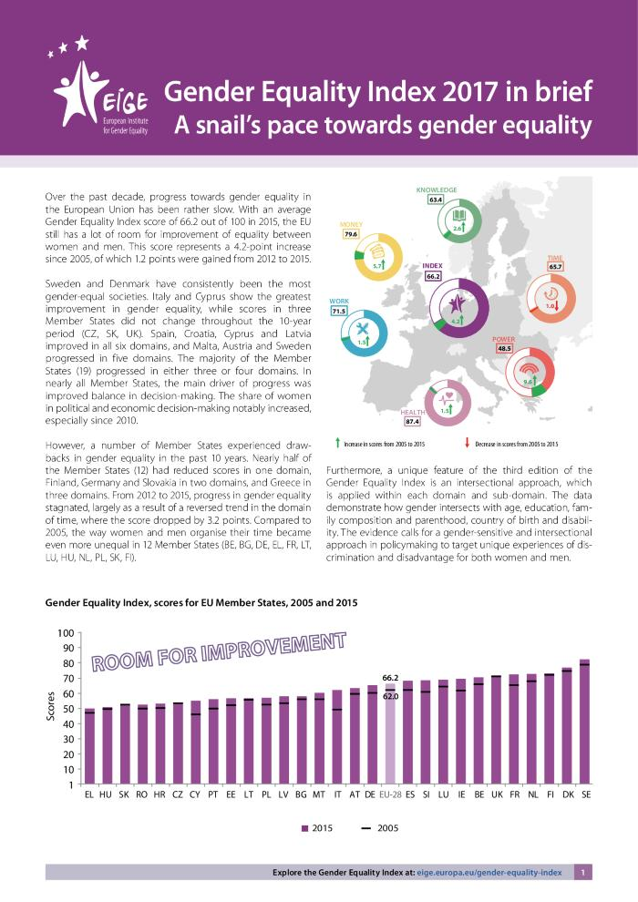
Gender equality index 2017 in brief: a snail's pace towards gender equality (c:amaz:13170)
Gender equality is a fundamental value of the European Union and is essential for its development, growth and cohesion. As such, measuring progress in gender equality is an integral part of effective policymaking. Since its launch in 2013, the Gender Equality Index of the European Institute for Gender Equality (EIGE) has been recognised for its notable contribution to policy debates and increased awareness about gender equality at the EU and national levels. The Gender Equality Index is a composite indicator that measures the complex concept of gender equality. It is a comprehensive measure for assessing the state of art and monitoring progress in gender equality across the EU over time. The Index relies on a conceptual framework that embraces different theoretical approaches to gender equality and integrates key gender equality issues within the EU policy framework (EIGE, 2013). It offers an easy-to-interpret measure for gender equality, indicating how far (or close) the EU and its Member States are from achieving gender equality. To this end, it measures gender gaps and takes into account the context and different levels of achievement of Member States.

Slide 39
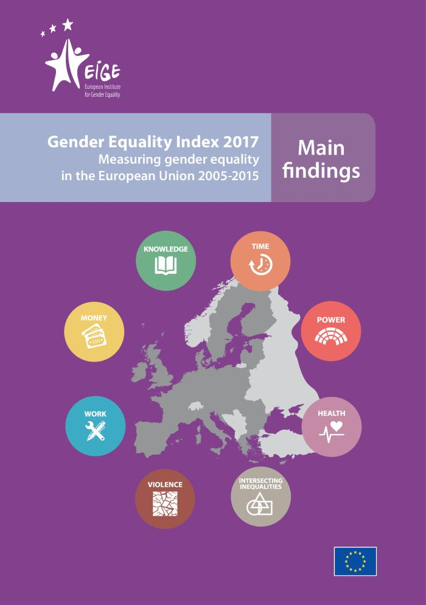
Gender equality index 2017 : measuring gender equality in the European Union 2005 - 2015 : main findings (c:amaz:13169)
Gender equality is a fundamental value of the European Union and is essential for its development, growth and cohesion. As such, measuring progress in gender equality is an integral part of effective policymaking. Since its launch in 2013, the Gender Equality Index of the European Institute for Gender Equality (EIGE) has been recognised for its notable contribution to policy debates and increased awareness about gender equality at the EU and national levels. The Gender Equality Index is a composite indicator that measures the complex concept of gender equality. It is a comprehensive measure for assessing the state of art and monitoring progress in gender equality across the EU over time. The Index relies on a conceptual framework that embraces different theoretical approaches to gender equality and integrates key gender equality issues within the EU policy framework (EIGE, 2013). It offers an easy-to-interpret measure for gender equality, indicating how far (or close) the EU and its Member States are from achieving gender equality. To this end, it measures gender gaps and takes into account the context and different levels of achievement of Member States. Since the Index considers gaps that are to the detriment of either women or men as being equally problematic, a high overall score reflects both small (or absent) gender gaps and a good situation for all (e.g. good quality of work of both women and men). Finally, it suggests the different outcomes of EU and national policies for women and men and supports the development and implementation of evidence-based policymaking in the area of gender equality.

Slide 40
Gender equality index 2017 : measuring gender equality in the European Union 2005 - 2015 : report (c:amaz:13168)
This report documents the third edition of the Gender Equality Index of the European Institute for Gender Equality (EIGE). Since its launch in 2013, the Gender Equality Index has been recognised for its notable contribution to policy debates and increased awareness about gender equality at the EU and national levels. The Index is a comprehensive measure for assessing the state of the art and monitoring progress in gender equality across the EU over time. The third edition provides scores for 2005, 2010, 2012 and 2015. It relies on a conceptual framework that embraces different theoretical approaches to gender equality and integrates key gender equality issues within the EU policy framework. The Index measures gender gaps and takes into account the context and different levels of achievement of Member States within a range of relevant policy areas: work, money, knowledge, time, power and health. Additionally, it gives insights into violence against women and intersecting inequalities. It shows the different outcomes of EU and national policies for women and men and supports the development and implementation of evidence-based policymaking in the area of gender equality.

Slide 41
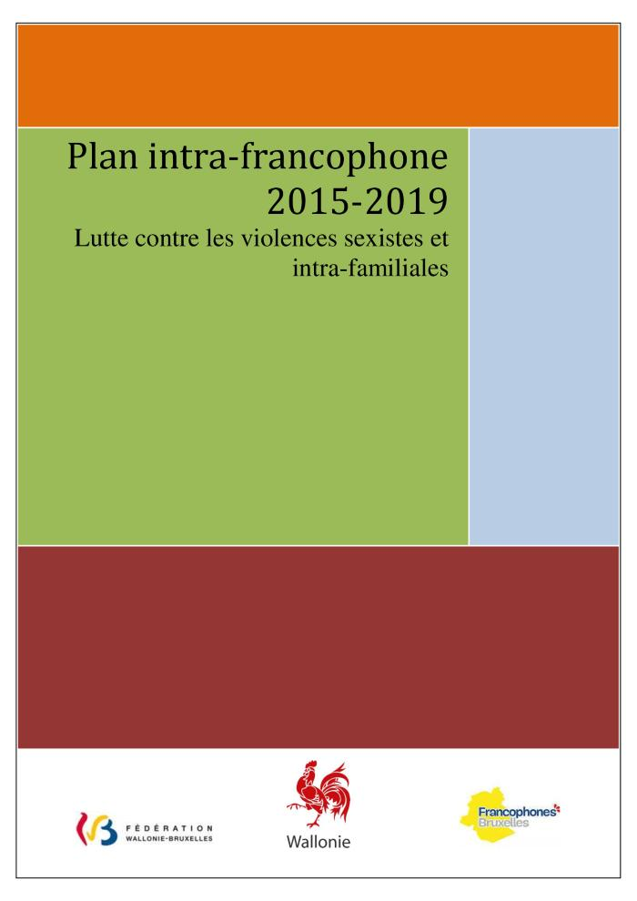
Plan intra-francophone 2015-2019 : lutte contre les violences sexistes et intra-familiales (c:amaz:7899)

Slide 42
The Oxford handbook of feminist theory (c:amaz:7896)

Slide 43
The Oxford handbook of gender and politics (c:amaz:7856)

Slide 44
Stille stemmen : wanneer liefhebben of jezelf zijn niet vanzelfsprekend is (c:amaz:14182)

Slide 45
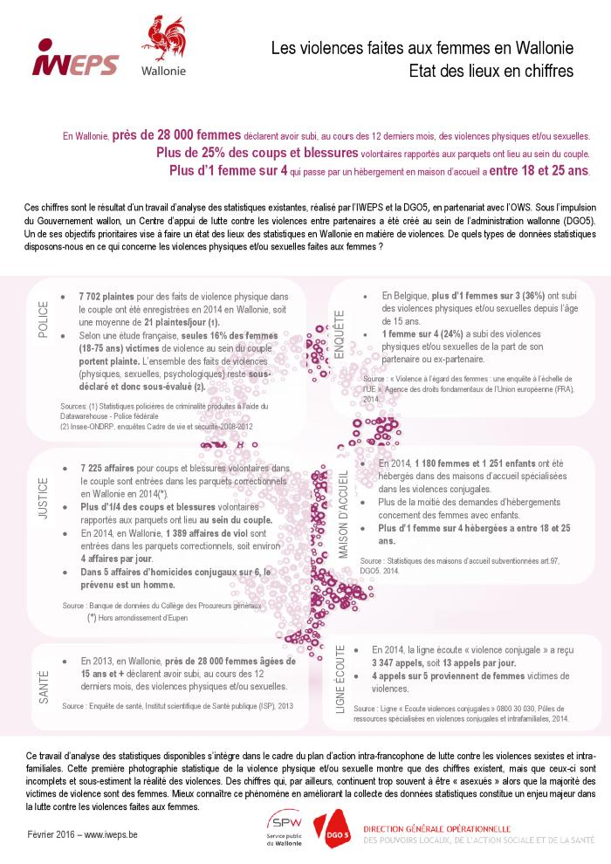
Les violences faites aux femmes en Wallonie : état des lieux en chiffres (c:amaz:13935)

Slide 46
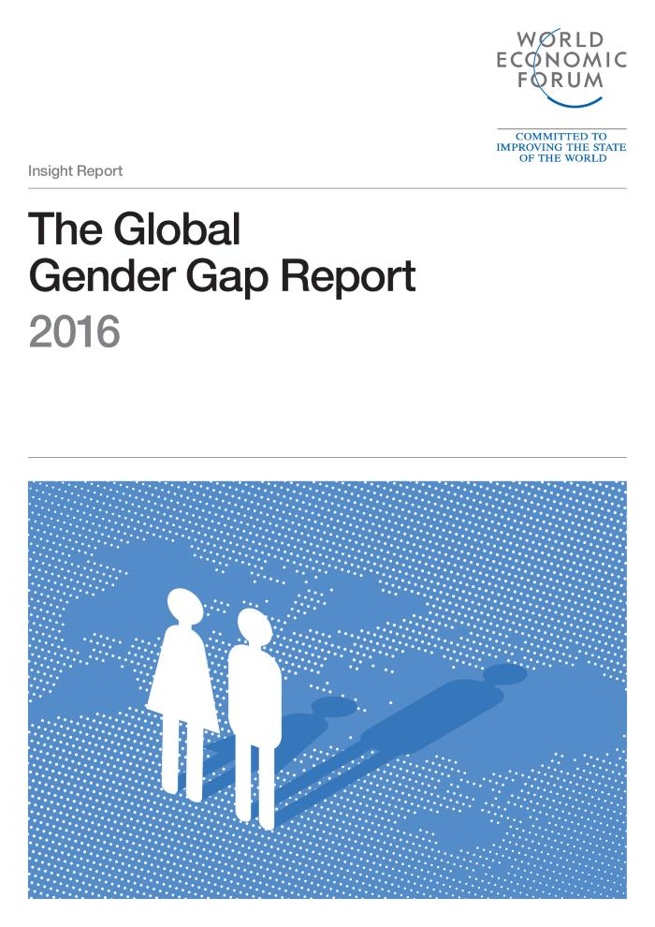
The Global Gender Gap : report 2016 (c:amaz:13762)

Slide 47
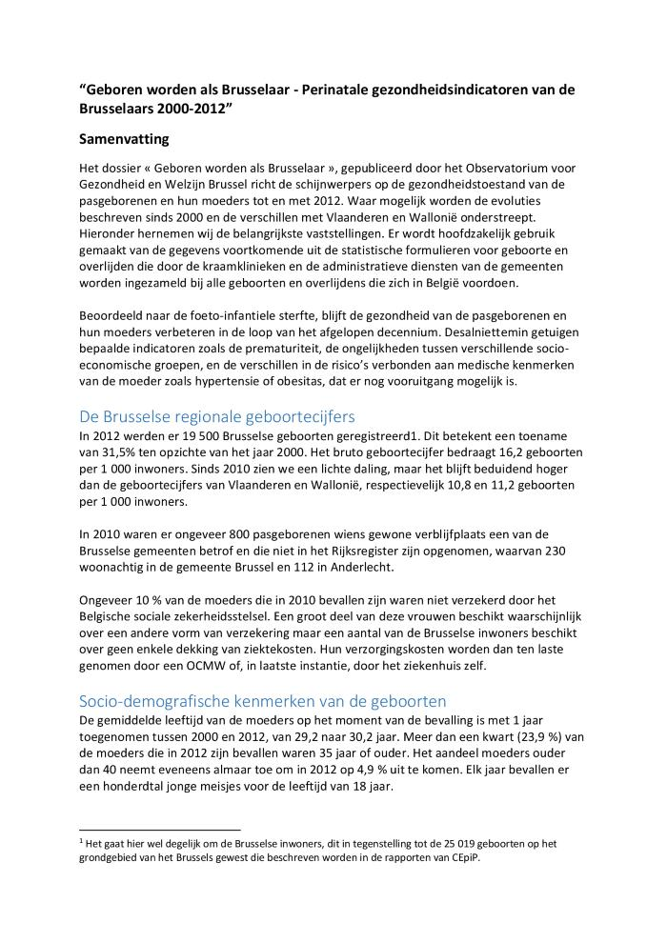
Geboren worden als Brusselaar : perinatale gezondheidsindicatoren van de Brusselaars 2000-2012 : samenvatting (c:amaz:12855)

Slide 48
1995-2015 : 20 years of the Beijing Platform for Action : from words to action (c:amaz:7783)

Slide 49
Closing the gender gap : the gender parity taskforces (c:amaz:7750)

Slide 50
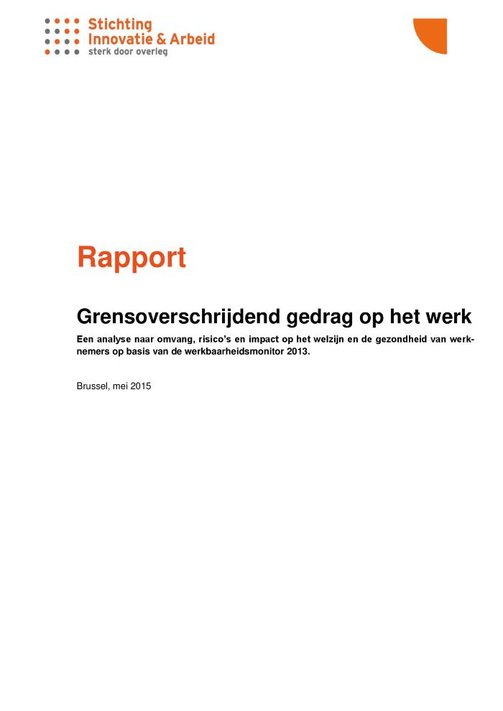
Grensoverschrijdend gedrag op het werk : een analyse naar omvang, risicos en impact op het welzijn en de gezondheid van werknemers op basis van de werkbaarheidsmonitor 2013 : rapport (c:amaz:14250)
In dit rapport kijken we hoeveel werknemers het slachtoffer werden van grensoverschrijdend gedrag op het werk en willen we weten welke de risicogroepen zijn voor de blootstelling aan grensoverschrijdend gedrag. We onderzoeken ook welke rol de arbeidscontext speelt en welke invloed de confrontatie met grensoverschrijdend gedrag heeft op de gezondheid en het welzijn van de werknemer.

Slide 51
Recht op liefde : handleiding [Seksuele diversiteit bespreekbaar maken binnen etnisch-culturele minderheden] (c:amaz:13948)

Slide 52
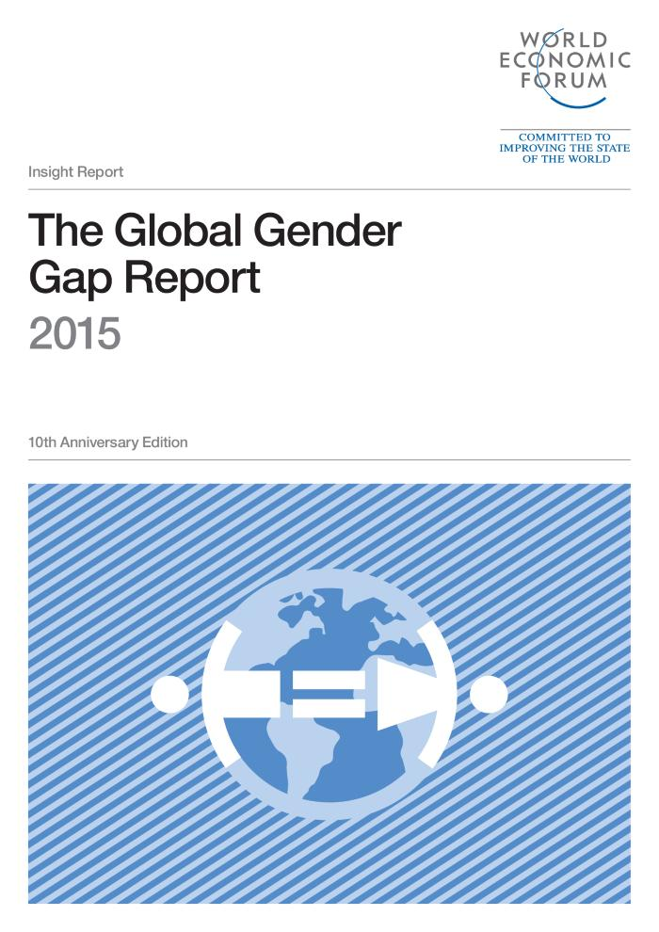
The Global Gender Gap : report 2015 (c:amaz:13764)

Slide 53
Étude sur la violence intrafamiliale et la violence conjugale basée sur l'enquête de santé 2013 (c:amaz:13614)

Slide 54
Borstkanker op de agenda van instellingen en organisaties: Vrouwenraadinfodossier 2015 (c:amaz:13396)

Slide 55
Alleenstaande ouder: gezondheid (c:amaz:13384)

Slide 56
The policy on gender equality in France (c:amaz:12970)

Slide 57
The policy on gender equality in Germany (c:amaz:12969)

Slide 58
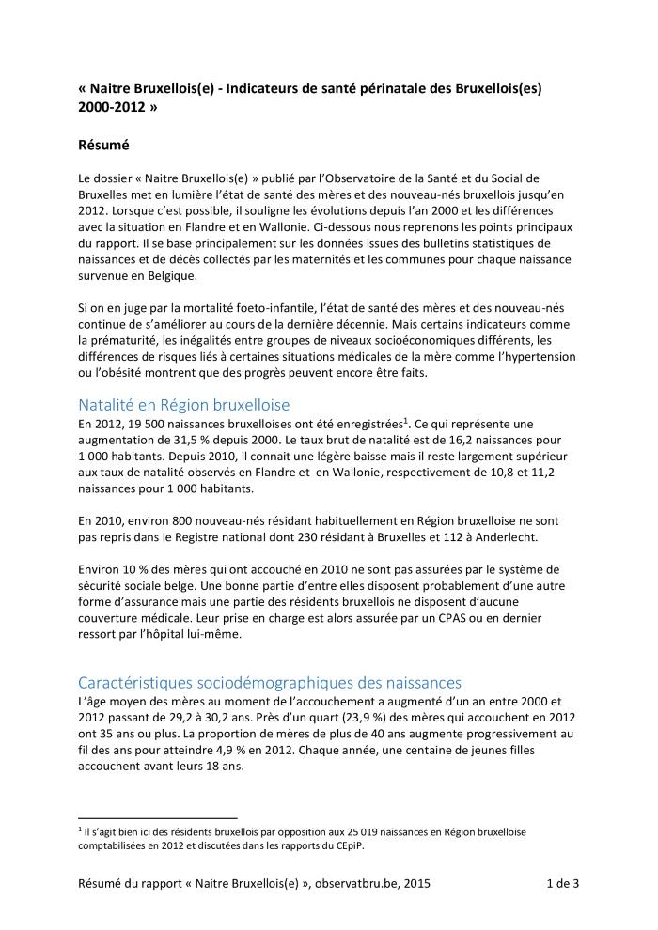
Naître bruxellois(e) : indicateurs de santé périnatale des Bruxellois(es) 2000-2012 : résumé (c:amaz:12854)

Slide 59
Geboren worden als Brusselaar : perinatale gezondheidsindicatoren van de Brusselaars 2000-2012 (c:amaz:12853)

Slide 60
Naître bruxellois(e) : indicateurs de santé périnatale des Bruxellois(es) 2000-2012 (c:amaz:12852)

Slide 61
Quatrième rapport d'évaluation du programme de dépistage organisé du cancer du sein en Région de Bruxelles-Capitale (2009-2013) :synthèse (c:amaz:12808)

Slide 62
Quatrième rapport d'évaluation du programme de dépistage organisé du cancer du sein en Région de Bruxelles-Capitale (2009-2013) (c:amaz:12806)

Slide 63
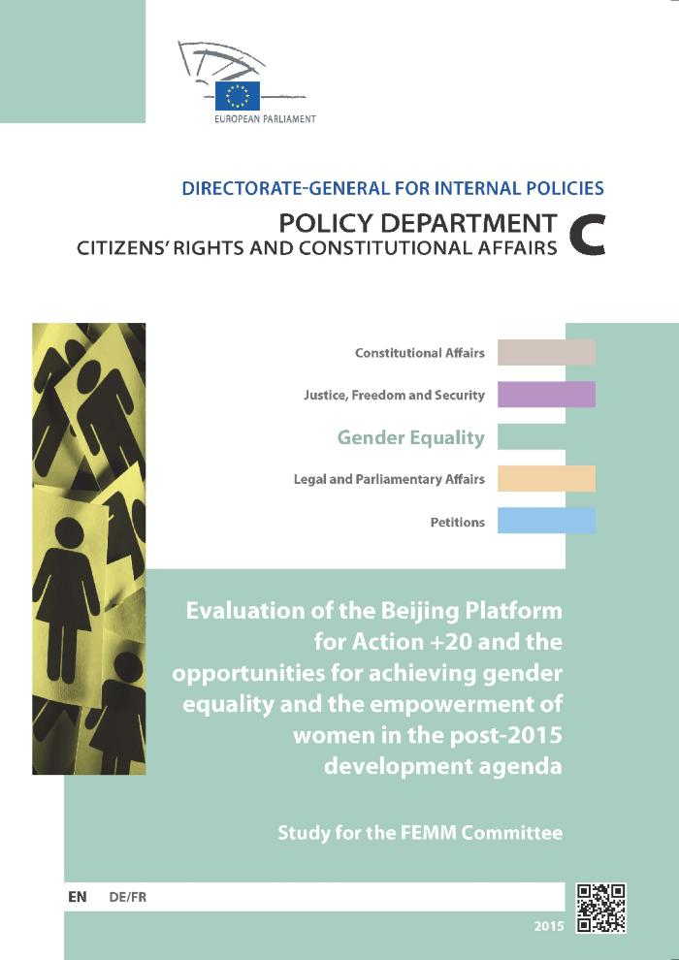
Evaluation of the Beijing Platform for action+20 and the opportunities for achieving gender equality and the empowerment of women in the post-2015 development agenda (c:amaz:12726)

Slide 64
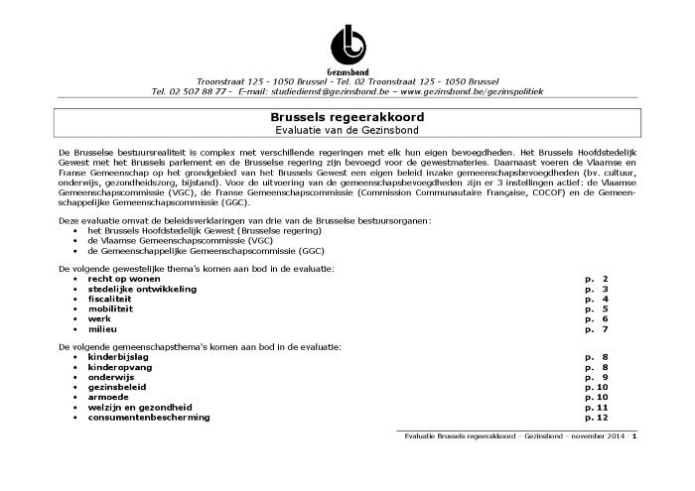
Evaluatie Brussels regeerakkoord Gezinsbond : november 2014 (c:amaz:7942)

Slide 65
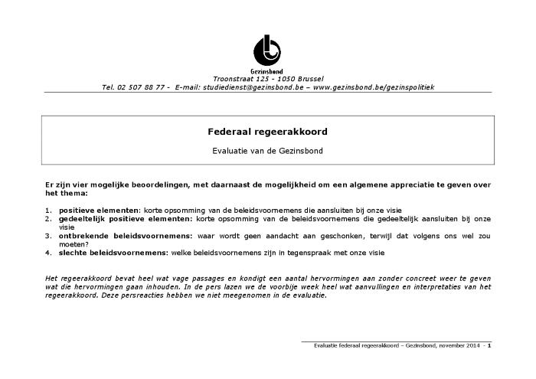
Evaluatie federaal regeerakkoord Gezinsbond : november 2014 (c:amaz:7941)

Slide 66
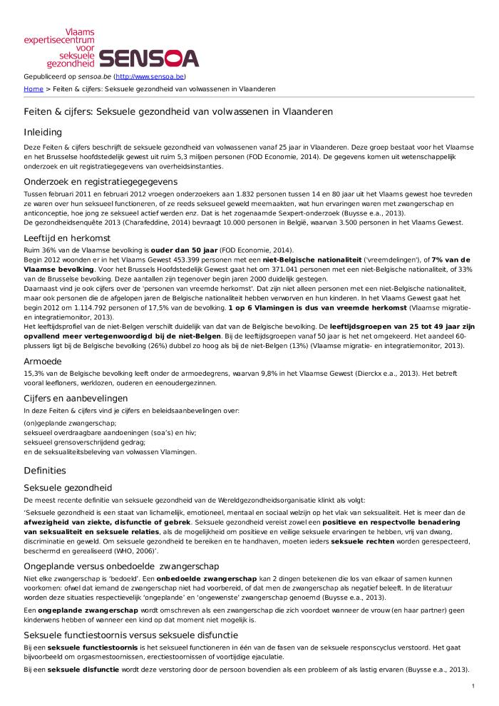
Feiten & cijfers : seksuele gezondheid van volwassenen in Vlaanderen (c:amaz:7781)

Slide 67
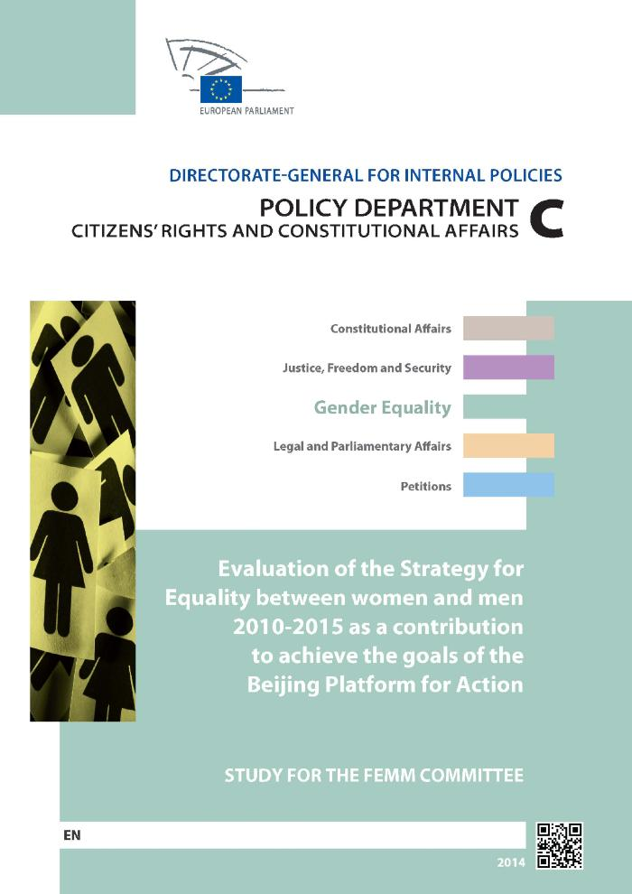
Evaluation of the Strategy for equality between women and men 2010-2015 as a contribution to achieve the goals of the Beijing Platform for Action (c:amaz:7773)

Slide 68
Verdrag inzake de Uitbanning van alle Vormen van Discriminatie van Vrouwen: schaduwrapport 2014 over België (c:amaz:7734)

Slide 69
Protocoles de prise en charge des victimes de violences sexuelles à destination des professionnel.le.s de la santé et de la justice : actes du colloque du 26 avril 2014 (c:amaz:7728)

Slide 70
Agroécologie, plaidoyer pour une perspective de genre : lutte contre la malnutrition et pour une souverainité alimentaire (c:amaz:7650)

Slide 71
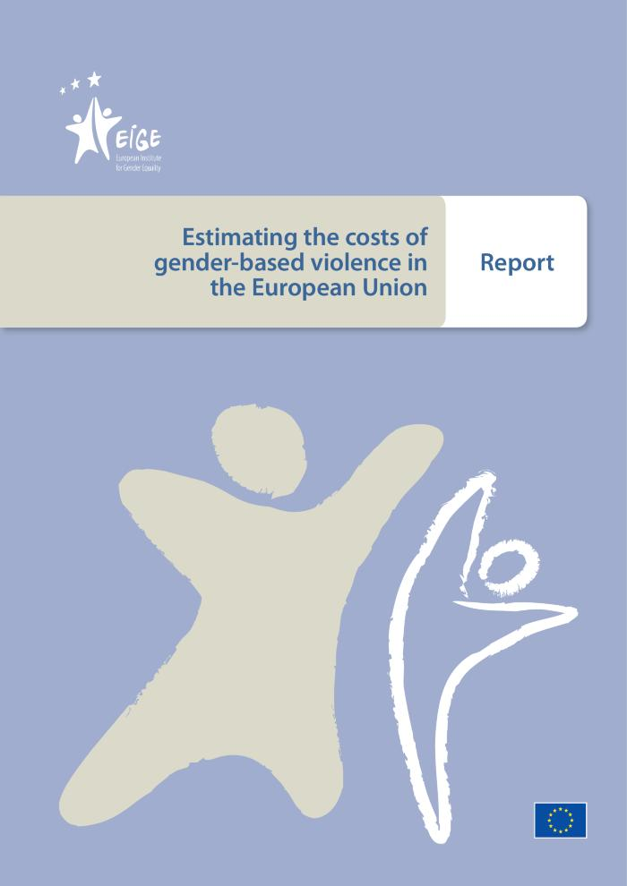
Estimating the costs of gender-based violence in the European Union : report (c:amaz:7642)

Slide 72
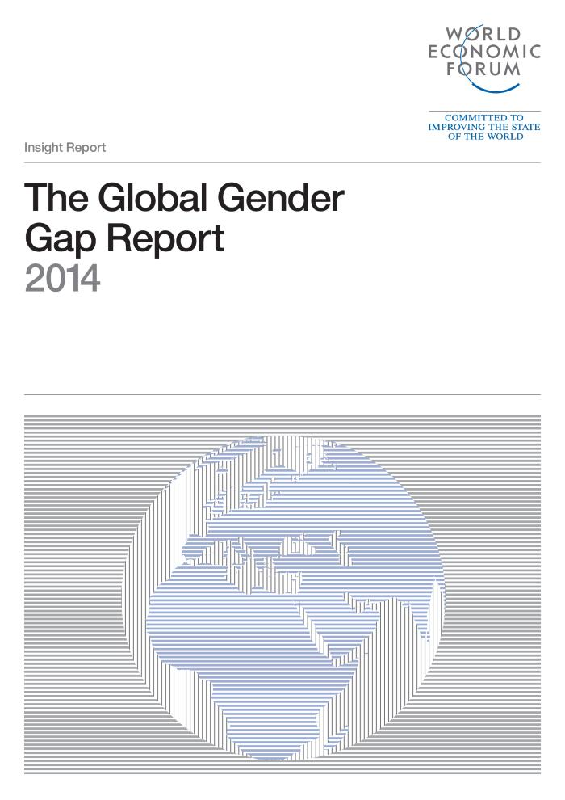
The Global Gender Gap : report 2014 (c:amaz:13761)

Slide 73
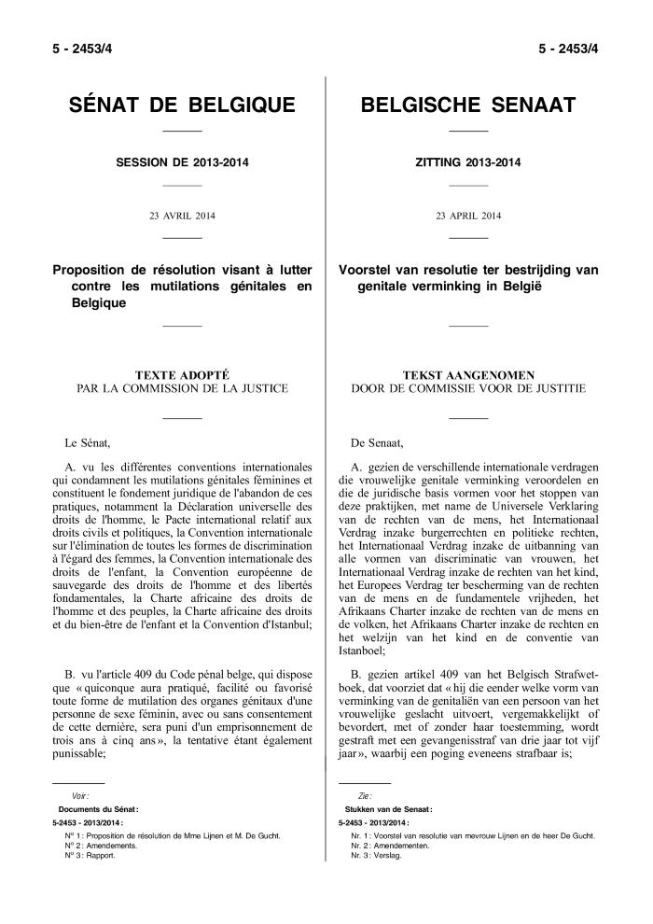
Proposition de résolution visant à lutter contre les mutilations génitales en Belgique : texte adopté par la Commission de la Justice [5 - 2453/4 (Zitting 2013/2014)] (c:amaz:13516)

Slide 74
Données périnatales en Région bruxelloise : années 2008-2012 (c:amaz:12892)

Slide 75
Het VN-verdrag voor vrouwenrechten en België 35 jaar later (c:amaz:12584)

Slide 76
Convention des droits des femmes et la Belgique, 35 ans après (c:amaz:12583)

Slide 77
Annual report 2012-2013 / UN Women (c:amaz:12433)

Slide 78
En avoir ou pas? : les féministes et les maternités (c:amaz:7905)

Slide 79
Gendered innovations : how gender analysis contributes to research (c:amaz:7503)

Slide 80
Les hommes : sujets et acteurs de l'égalité professionnelle (c:amaz:7203)

Slide 81
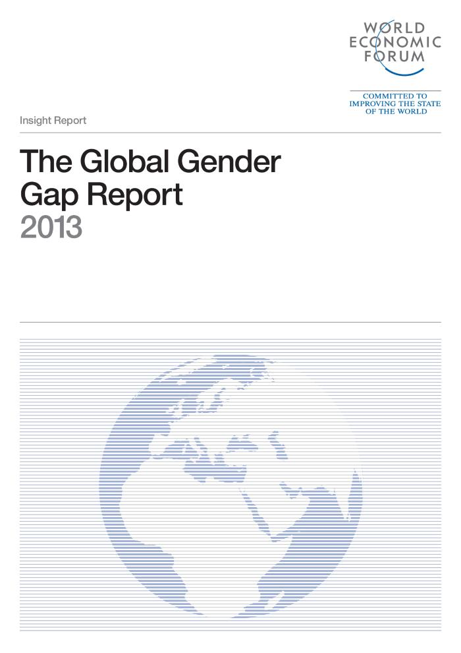
The Global Gender Gap : report 2013 (c:amaz:13763)

Slide 82
Evolution de la mortalité foeto-infantile en Région bruxelloise : 2000-2010 (c:amaz:12886)

Slide 83
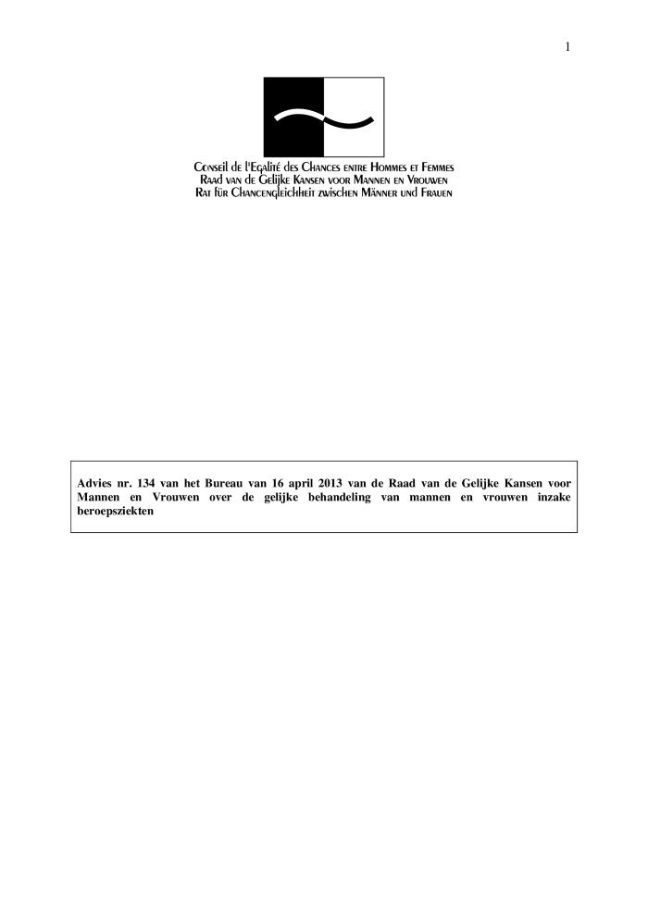
Advies nr. 134 van het Bureau van 16 april 2013 van de Raad van Gelijke Kansen voor Mannen en Vrouwen over de gelijke behandeling van mannen en vrouwen inzake beroepsziekten (c:amaz:12678)

Slide 84
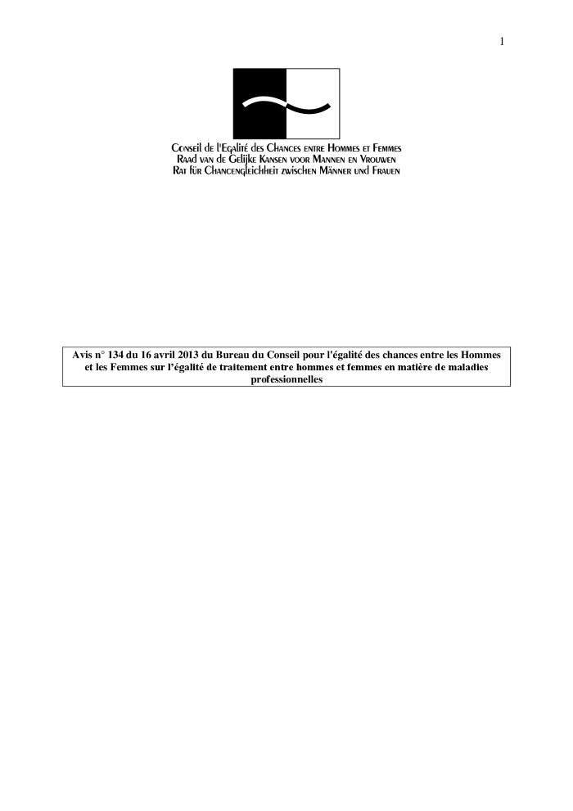
Avis n° 134 du 16 avril 2013 du Bureau du Conseil pour l'Egalité des Chances entre Hommes et Femmes sur l'égalité de traitement entre les hommes et les femmes en matière de maladies professionnelles (c:amaz:12677)

Slide 85
Les critères médicaux dans la loi relative à la transsexualité: étude de droit comparé menée pour le compte de l'Institut pour l'Egalité des Femmes et des Hommes (c:amaz:12453)

Slide 86
La grossesse : une période à risques en matière de violences? (c:amaz:7913)

Slide 87
Gezocht : M/V mét verschillen maar zònder ongelijkheid : tips voor een lokaal beleid (c:amaz:7633)

Slide 88
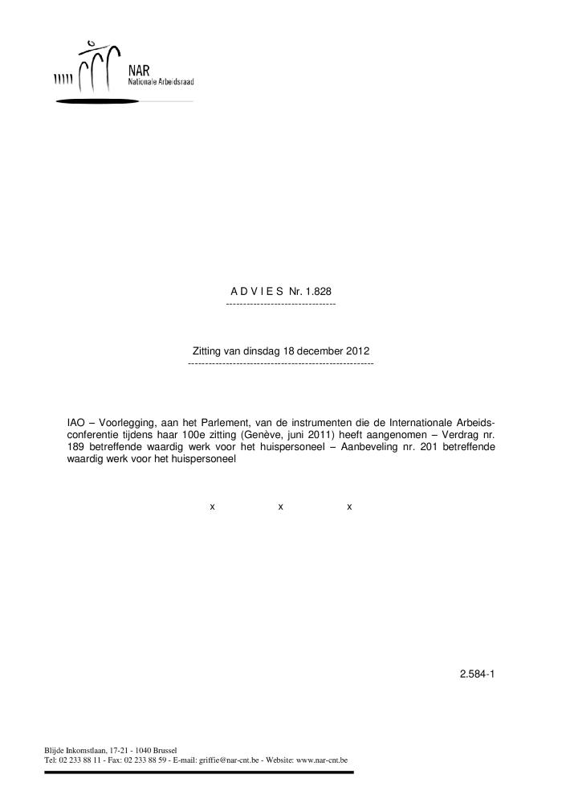
Advies 1.828 : zitting van dinsdag 18 december 2012 : IAO - Voorlegging, aan het Parlement, van de instrumenten die de Internationale Arbeids-conferentie tijdens haar 100e zitting (Genève, juni 2011) heeft aangenomen - Verdrag nr. 189 betreffende waardig werk voor het huispersoneel - Aanbeveling nr. 201 betreffende waardig werk voor het huispersoneel (c:amaz:7365)

Slide 89
Numéro spécial 90 ans des Femmes Prévoyantes Socialistes (c:amaz:6788)

Slide 90
The multi-annual financial framework 2014 - 2020 from a gender equality perspective : notes (c:amaz:6787)

Slide 91
Selber Schuld!? : sexualisierte gewalt : begriffsdefinition, grenzziehung und professionelle handlungsansätze [Konferenzband] (c:amaz:14185)

Slide 92
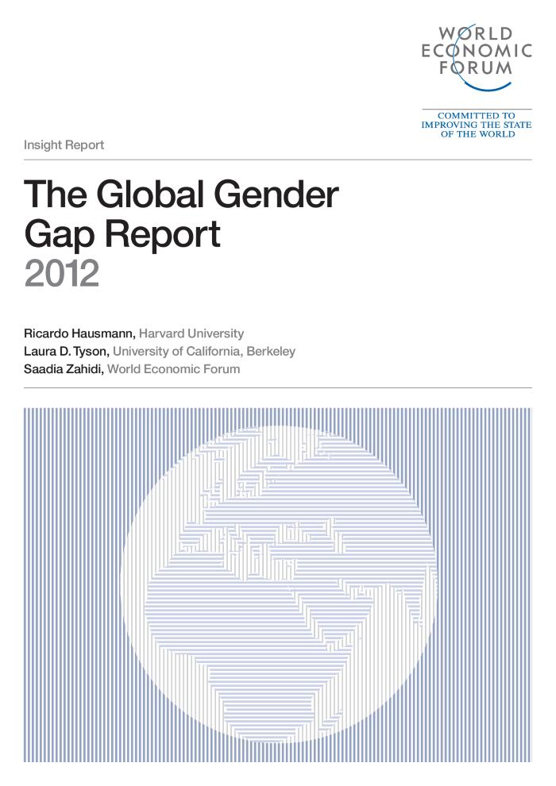
The Global Gender Gap : report 2012 (c:amaz:13760)

Slide 93
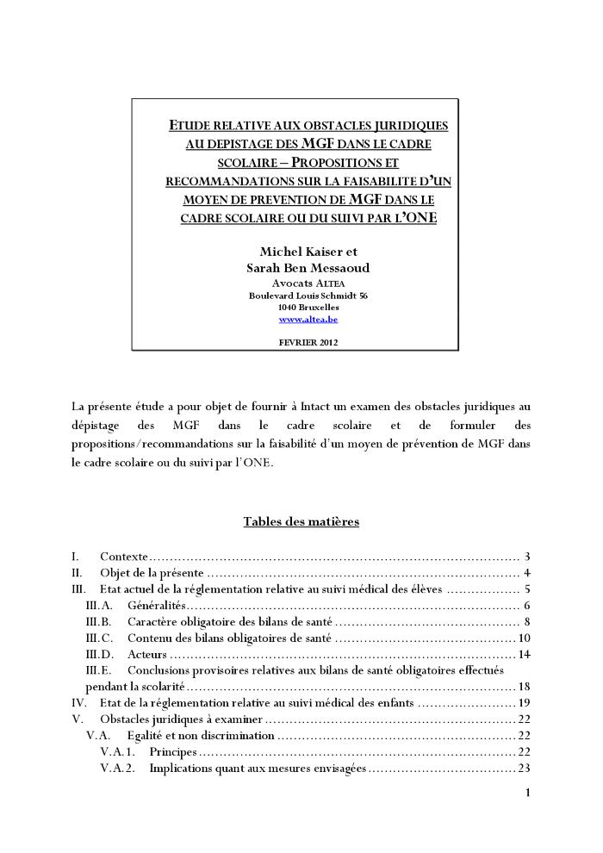
Etude relative aux obstacles juridiques au dépistage des MGF dans le cadre scolaire : propositions et recommandations sur la faisabilité d'un moyen de prévention de MGF dans le cadre scolaire ou du suivi par l'ONE (c:amaz:13468)

Slide 94
Mémorandum Femmes Prévoyantes Socialistes : juin 2011 (c:amaz:7627)

Slide 95
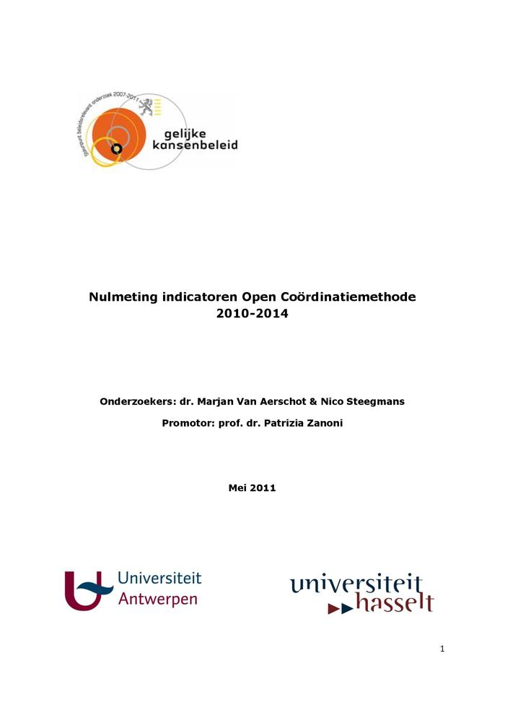
Nulmeting indicatoren open coördinatie 2010-2014 (c:amaz:7306)

Slide 96
Gender in EU-funded research : toolkit and checklist (c:amaz:6803)

Slide 97
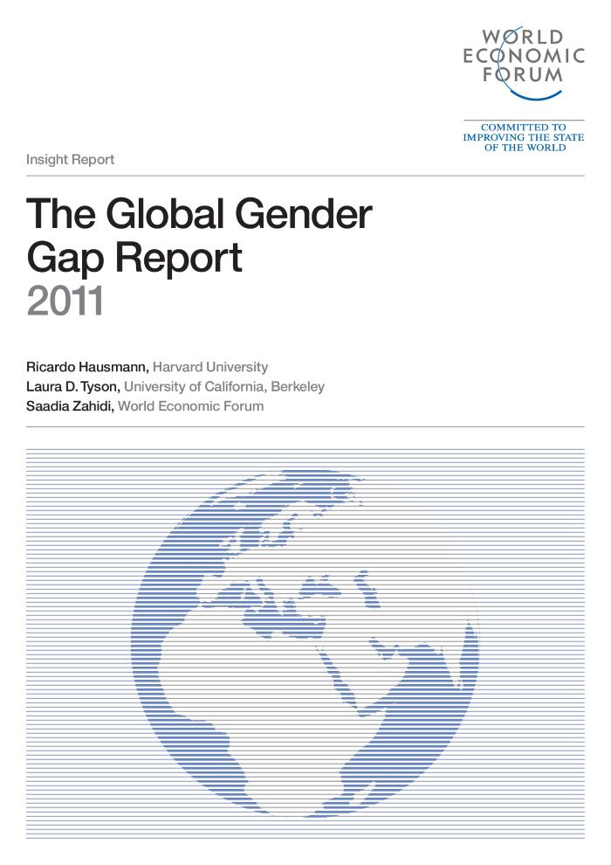
The Global Gender Gap : report 2011 (c:amaz:13757)

Slide 98
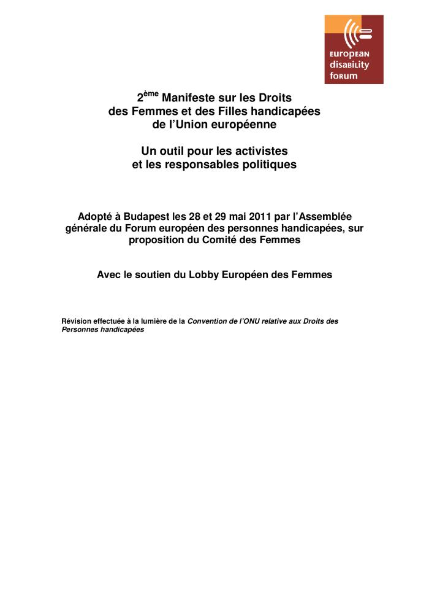
2ème manifeste sur les droits des femmes et des filles handicapées de l'Union européenne : un outil pour les acivistes et les responsables politiques (c:amaz:12490)

Slide 99
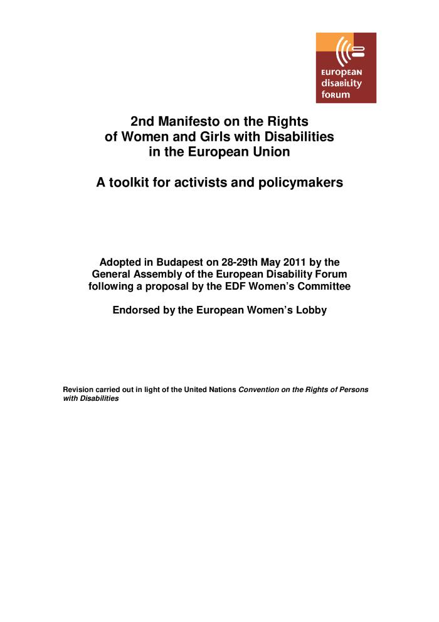
2nd Manifesto on the Rights of Women and Girls with Disabilities in the European Union : a toolkit for activists and policy makers (c:amaz:12489)

Slide 100
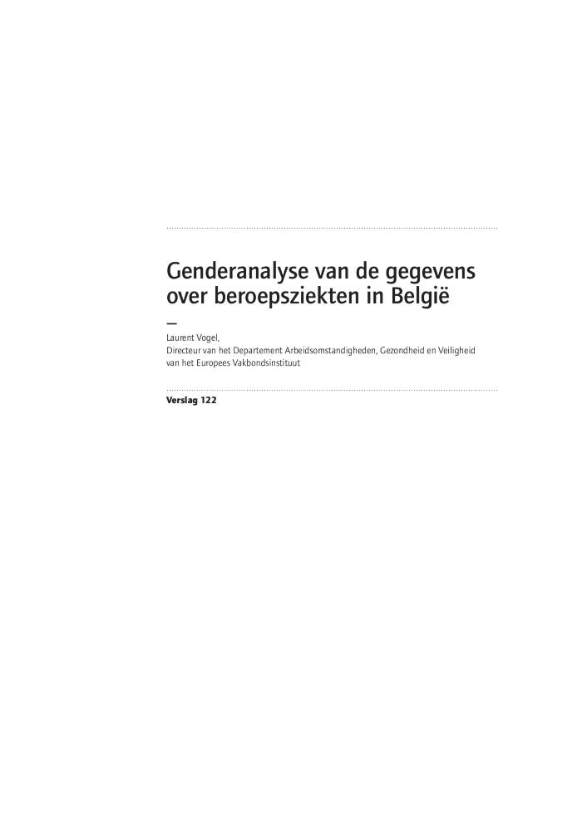
Genderanalyse van de gegevens over beroepsziekten in België : verslag 122 (c:amaz:12273)

Slide 101
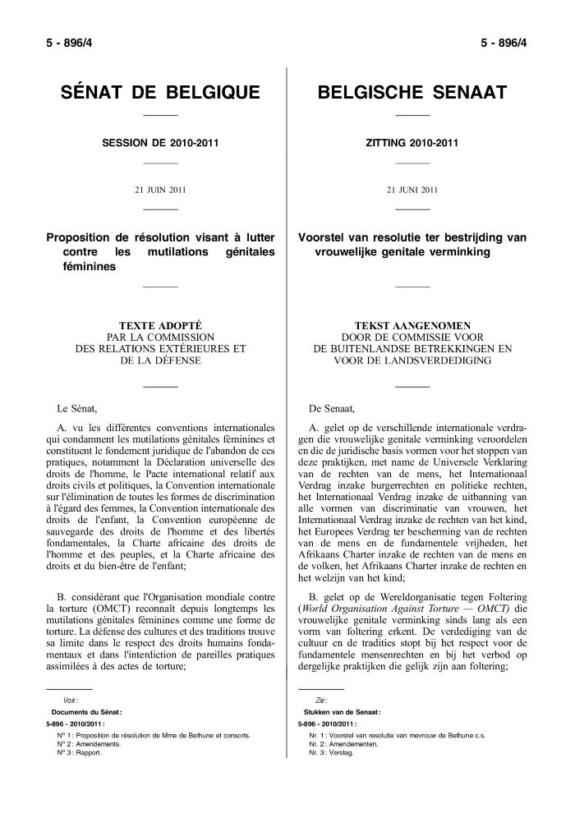
Voorstel van resolutie ter bestrijding van vrouwelijke genitale verminking : tekst aangenomen door de Commissie voor de Buitenlandse Betrekkingen en voor de Landsverdediging (c:amaz:12234)

Slide 102
Resolutie betreffende de erkenning van het fibromyalgiesyndroom en een betere alomvattende behandeling van de fibromyalgiepatiënten : tekst aangenomen in plenaire vergadering (c:amaz:12227)

Slide 103
Résolution visant à reconnaître le syndrome de la fibromyalgie et à améliorer la prise en charge globale des patients qui en sont atteints : texte adopté en séance plénière (c:amaz:12226)

Slide 104
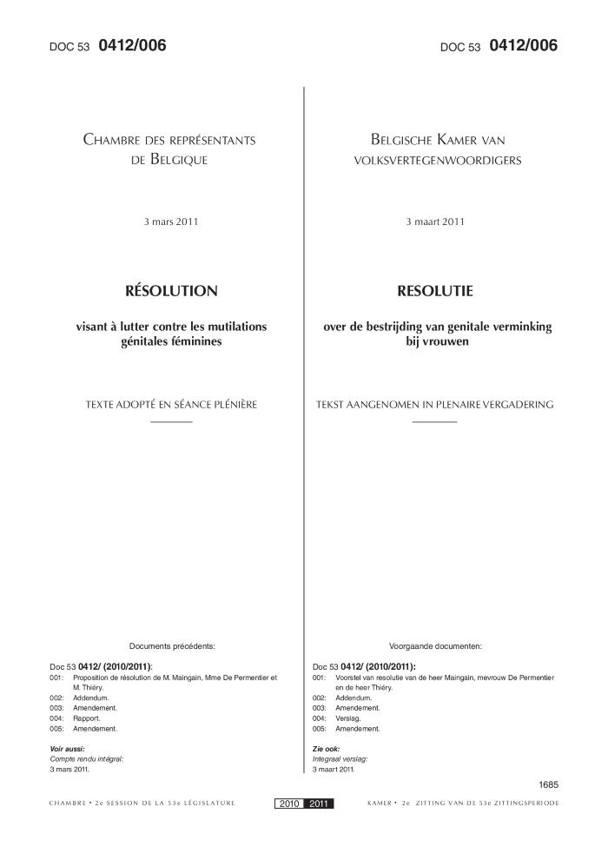
Resolutie over de bestrijding van genitale verminking bij vrouwen : tekst aangenomen in plenaire vergadering [Doc 53 (0142/006)] (c:amaz:12225)

Slide 105
Résolution visant à lutter contre les mutilations génitales féminines : texte adopté en séance plénière [Doc 53 (0412/006)] (c:amaz:12224)

Slide 106
Principes d'autonomisation des femmes : pour l'entreprise aussi, l'égalité est une bonne affaire (c:amaz:12067)

Slide 107
Women's empowerment principles : equality means business (c:amaz:12066)

Slide 108
Progress on the world's women 2011-2012 : in pursuit of justice (c:amaz:11845)

Slide 109
Violences liées au genre (c:amaz:7792)

Slide 110
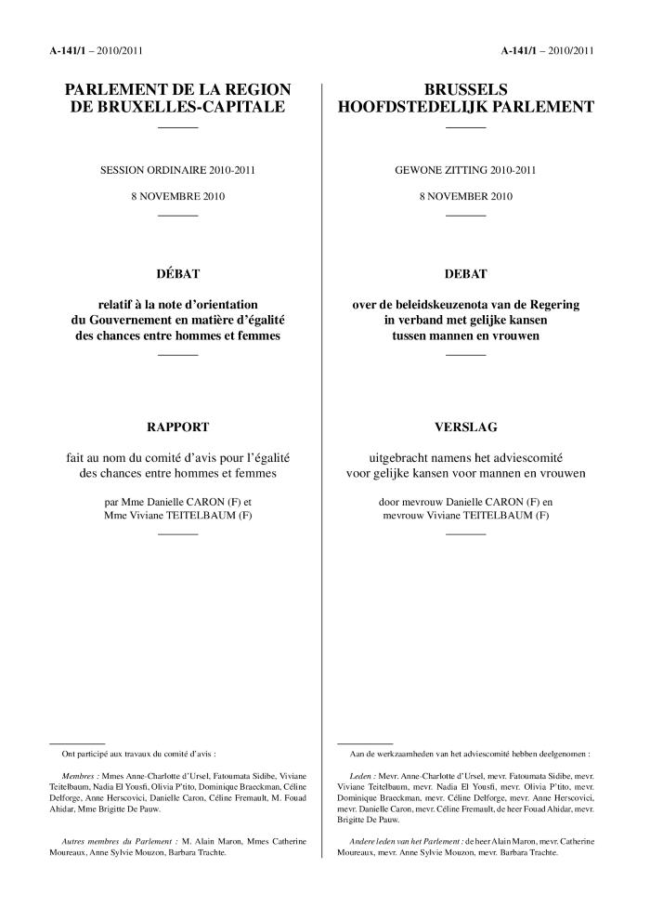
Débat relatif à la note d'orientation du Gouvernement en matière d'égalité des chances entre hommes et femmes (c:amaz:6937)

Slide 111
La violence dans les couples homosexuels : 1ère partie (c:amaz:6667)

Slide 112
Priorités FPS en matière de lutte contre les violences entre partenaires (c:amaz:6665)

Slide 113
Je leven in balans (c:amaz:6577)

Slide 114
Europe [dvd] : où vont les femmes ? (c:amaz:6550)

Slide 115
La situation des jeunes en Belgique francophone : photographie statistique (c:amaz:6458)

Slide 116
Sur la corde raide : femmes & pauvreté : femmes et monoparentalité : état des lieux (c:amaz:6444)

Slide 117
Egalité entre les femmes et les hommes en Wallonie : photographie statistique (c:amaz:6420)

Slide 118
Violence against women and the role of gender equality, social inclusion and health strategies : synthesis report (c:amaz:6411)

Slide 119
The Global Gender Gap : report 2010 (c:amaz:13758)

Slide 120
Memorandum van het IGVM voor de politieke partijen in het kader van de verkiezingen van 13 juni 2010 (c:amaz:11842)

Slide 121
Memorandum de l'Institut pour l'Egalité des Femmes et des Hommes à l'attention des partis politiques à l'occasion des élections du 13 juin 2010 (c:amaz:11841)

Slide 122
Memorandum du CWEHF en vue des élections régionales de juin 2009 (c:amaz:7301)

Slide 123
Pourquoi ouvrir des centres spécialisés dans le traitement des troubles sexuels ? (c:amaz:6725)

Slide 124
Participation et inclusion sociale : la réalité des femmes migrantes ou issues de l'immigration : actes du séminaire et recommandations (c:amaz:6443)

Slide 125
Access to healthcare and long-term care : equal for women and men? (c:amaz:6397)

Slide 126
Europe for women (c:amaz:6356)

Slide 127
The Global Gender Gap : report 2009 (c:amaz:13759)

Slide 128
Eliminating female genital mutilation: an interagency statement (c:amaz:6839)

Slide 129
The life of women and men in Europe : a statistical portrait (c:amaz:6146)

Slide 130
Genderjaarboek 2008 : MV united (c:amaz:6090)

Slide 131
Les facteurs de précarité : photographie statistique de la situation des femmes et des hommes en Wallonie (c:amaz:6084)

Slide 132
The Global Gender Gap : report 2008 (c:amaz:13756)

Slide 133
Vrouwenraadmemorandum 2007 (c:amaz:7255)

Slide 134
Changer une convention sociale néfaste : la pratique de l'excision/mutilation genitale féminine (c:amaz:6856)

Slide 135
Genre et VIH/SIDA (c:amaz:6854)

Slide 136
Betaalseksrecht : naar regulering of legalisering van niet-problematische prostitutie? (c:amaz:6551)

Slide 137
Le retour au travail après un cancer du sein : un second combat pour les femmes ? (c:amaz:6241)

Slide 138
Genderjaarboek 2007 : MV united (c:amaz:6042)

Slide 139
Avis A. 878 du Conseil Wallon de l'Egalité entre Hommes et Femmes : recommandations à la Ministre wallonne de la Santé, de l'Action sociale et de l'Egalité des chances, visant à soutenir la création d'une cellule dédiée aux questions de genre en matière de santé au sein du SPF Santé publique (c:amaz:5981)

Slide 140
The Global Gender Gap : report 2007 (c:amaz:13754)

Slide 141
Dynamic Cities Need Women : acties en beleidslijnen voor gendergelijkheid : Brussel, van 3 tot 5 december 2007 : verslagboek van het Forum (c:amaz:12193)

Slide 142
Dynamic Cities Need Women : actions et politiques pour l'égalité des genres : Bruxelles, du 3 au 5 décembre 2007 : actes du forum (c:amaz:12192)

Slide 143
Vivre chez soi après 65 ans : atlas des besoins et des acteurs à Bruxelles (c:amaz:12190)

Slide 144
La santé des femmes lesbiennes et bisexuelles : questions locales, préoccupations communes (c:amaz:11818)

Slide 145
Wegwijs in... de preventie van de psychosociale belasting op het werk : stress, geweld, pesterijen en ongewenst seksueel gedrag (c:amaz:11563)

Slide 146
Clés pour...la prévention de la charge psychosociale au travail : stress, violences, harcèlement moral et sexuel (c:amaz:11562)

Slide 147
A detailed look at...the prevention of psychosocial load at work : stress, violence, harassment and sexuel harassment (c:amaz:11561)

Slide 148
2015 à Bamtaré : ou la véridique histoire des Objectifs du Millénaire pour le Développement dans une petite ville quelque part en Afrique (c:amaz:6952)

Slide 149
Face aux violences conjugales, quel est l'apport d'un mouvement féministe d'éducation permanente? : recherche-action (c:amaz:6804)

Slide 150
Co-ordination action on human rights violations : CAHRV : report on the state of the research on prevalence of interpersonal violence, and its impact on health and human rights available in Europe. (c:amaz:6588)

Slide 151
Verslag aan het Vlaams Parlement 2004-2005 : Over de toepassing van het decreet van 13 mei 1997 houdende de opvolging van de resoluties van de Wereldvrouwenconferentie die van 4 tot 14 september 1995 in Peking heeft plaatsgehad (c:amaz:6580)

Slide 152
The Millenium Development Goals Report : 2006 (c:amaz:6019)

Slide 153
Women and men in Hungary, 2005 (c:amaz:5969)

Slide 154
Genderjaarboek 2006 : MV united (c:amaz:5903)

Slide 155
The Global Gender Gap : report 2006 (c:amaz:13755)

Slide 156
Women and men in OECD countries (c:amaz:13028)

Slide 157
Advies nr. 111 van 9 juni 2006 van de Raad van de Gelijke Kansen voor Mannen en Vrouwen met betrekking tot ouderen, armoede en gezinszorg (c:amaz:12598)

Slide 158
Avis n° 111 du 9 juin 2006 du Conseil de l'Egalité entre Hommes et Femmes relatif aux personnes agées, à la pauvreté et aux soins de santé (c:amaz:12597)

Slide 159
Advies nr. 109 van de Commissie Gender en Gezondheid en de Commissie Gender en Ouderen betreffende de toepassing van gender mainstreaming bij het antwoord van de Belgische regering op de vragenlijst over de gezondheid en de langdurige zorg voor ouderen (c:amaz:12594)

Slide 160
Avis n° 109 de la Commission Genre et Santé et de la Commission Genre et Personnes Agées concernant l'application d'un 'gender mainstreaming' à la réponse du gouvernement belge au 'questionnaire sur les soins de santé et les soins de longue durée pour les personne agées' (c:amaz:12593)

Slide 161
Lesbian and bisexuel women's health : common concerns, local issues (c:amaz:11817)

Slide 162
Het Europees charter voor gelijkheid van vrouwen en mannen op lokaal vlak (c:amaz:11662)

Slide 163
La charte européenne pour l'égalité des femmes et des hommes dans la vie locale (c:amaz:11661)

Slide 164
The European charter for equality of women and men in local life (c:amaz:11660)

Slide 165
UN Millenium Project 2005. (c:amaz:5886)
This report recommends the way forward. It outlines a way to attain this bold ambition. It describes how to achieve the Millennium Development Goals.

Slide 166
Women and men in Ireland 2005 (c:amaz:5753)

Slide 167
WHO multi-country study on women's health and domestic violence against women : initial results on prevalence, health outcomes and women's reponses (c:amaz:5749)

Slide 168
The Millenium Development Goals Report : 2005 (c:amaz:5625)

Slide 169
Women's empowerment : measuring the global gender gap (c:amaz:5614)

Slide 170
Genre et droits reproductifs et sexuels (c:amaz:5508)
'La perspective de genre permet également de clarifier les impacts dur la santé des hommes et des femmes. En matière de santé, il est important de comprendre les causes des différences et des inégalités entre les hommes et les femmes. Ce sont celles-ci qui, souvent, vont être déterminantes pour la réussite ou non de programmes de santé. En dehors des avantages sanitaires, cela soulève des questions éthiques, telles que l'accès à l'avortement ou la procréation assistée, et remet en question les hiérarchies du système de santé.'Le Monde selon les Femmes. , [En ligne]. http://www.mondefemmes.org/publications/essent.htm (Page consultée le 28/02 /2006)

Slide 171
Regional consultative experts workshops : understanding the gender dimensions of biotechnology research and development (c:amaz:5506)

Slide 172
Femmes et hommes en Wallonie : portrait statistique (c:amaz:5492)

Slide 173
Lief en leed : jaarboek seksuele gezondheid 2006 (c:amaz:5445)

Slide 174
Advies nr. 102 van het bureau van de Raad van de Gelijke Kansen voor Mannen en Vrouwen d.d. 8 september 2005 inzake de orde van geneesheren (c:amaz:12089)

Slide 175
Gezondheidsindicatoren : Brussels Hoofdstedelijk Gewest 2004 (c:amaz:11153)

Slide 176
Tableau de bord de la santé : Région de Bruxelles-Capitale 2004 (c:amaz:11152)

Slide 177
Les femmes en Région de Bruxelles-Capitale : rapport réalisé par Amazone, à la demande de la Secrétaire d'Etat à l'Egalité des Chances de la Région de Bruxelles-Capitale (c:amaz:11142)

Slide 178
Genre et mondialisation, les femmes du Sud analysent et résistent (c:amaz:5914)

Slide 179
Understanding religious and political opposition to reproductive health and rights : a resource guide (c:amaz:5545)

Slide 180
Quality of life in Europe (c:amaz:5342)

Slide 181
Gender equality actions (c:amaz:5312)

Slide 182
Milestones of a global campaign for violence prevention (c:amaz:4864)

Slide 183
Quality of life in Europe : résumé (c:amaz:11047)

Slide 184
Memorandum Vlaamse Regering per beleidsdomein (c:amaz:6974)

Slide 185
Gender equality and the Millenium Development Goals (c:amaz:5608)

Slide 186
Women & men in Ireland : facts and figures (c:amaz:4932)

Slide 187
Structurele en culturele belemmeringen en succesfactoren in het leven van holebi's : een verkenning (c:amaz:4704)

Slide 188
Pratiques traditionnelles ou coutumières affectant la santé des femmes et des fillettes : rapport du Secrétaire général (A/58/169) (c:amaz:12163)

Slide 189
Traditional or customary practices affecting the health of women and girls : report of the Secretary-General (A/58/169) (c:amaz:12162)

Slide 190
La santé des femmes au travail en Europe : des inégalités non reconnues (c:amaz:10670)
Generally speaking, women's issues are absent from health and safety policies : the hazards involved are either unknown or underestimated; and priorities are defined in male-dominated sectors and occupations, and so on. This failure to take account of women's health issues in the workplace constitutes a barrier to effective policies on occupational health and equal opportunities. For several years now, the TUTB and the ETUC have been trying to incorporate gender into their workplace health and safety policy. In 2001, the TUTB and ETUC decided to carry out a survey in the 15 EU countries aiming at assessing the situation in two areas: - The inclusion of gender issues in health and safety policies. The aim was to ascertain the extent to which issues to do with women's health are taken into account when defining priorities, research activities and statistical data, and also the extent to which they are taken on board by the respective players and institutions. - Practical experiences involving health and safety actions at the workplace that take account of gender issues. This book reviews the key issues addressed by the research (developments, policies and prospects) and case studies from different EU countries illustrating research action in various sectors on different categories of risks.

Slide 191
The gender workplace health gap in Europe (c:amaz:10669)
Generally speaking, women's issues are absent from health and safety policies : the hazards involved are either unknown or underestimated; and priorities are defined in male-dominated sectors and occupations, and so on. This failure to take account of women's health issues in the workplace constitutes a barrier to effective policies on occupational health and equal opportunities. For several years now, the TUTB and the ETUC have been trying to incorporate gender into their workplace health and safety policy. In 2001, the TUTB and ETUC decided to carry out a survey in the 15 EU countries aiming at assessing the situation in two areas: - The inclusion of gender issues in health and safety policies. The aim was to ascertain the extent to which issues to do with women's health are taken into account when defining priorities, research activities and statistical data, and also the extent to which they are taken on board by the respective players and institutions. - Practical experiences involving health and safety actions at the workplace that take account of gender issues. This book reviews the key issues addressed by the research (developments, policies and prospects) and case studies from different EU countries illustrating research action in various sectors on different categories of risks.

Slide 192
Les femmes dans le monde 2000 : des chiffres et des idées (c:amaz:9871)

Slide 193
Progress of the world's women 2002 : gender equality and the Milennium Development Goals : UNIFEM biennial report. Volume 2 (c:amaz:5324)

Slide 194
Preventing violence : a guide to implementing the recommendations of the World report on violence and health (c:amaz:5310)

Slide 195
Gender, jobs and working conditions in the European Union (c:amaz:5024)

Slide 196
Report on sexual and reproductive health and rights (c:amaz:5016)

Slide 197
Stad Leuven : zakboekje voor vrouwen (c:amaz:4893)

Slide 198
Belgian overview on violence and health : data and projects : an intermediate report (c:amaz:4850)

Slide 199
Gender dimension of ageing (c:amaz:4848)

Slide 200
Key indicators of women's position in Britain (c:amaz:4552)

Slide 201
Gelijke kansenindicatoren in Vlaanderen : statistieken en indicatoren voor een gelijke kansenbeleid voor mannen en vrouwen (c:amaz:4508)

Slide 202
La santé en matière de procréation et les droits de la femme au Maroc : rapport de voyage d'étude du Groupe parlementaire belge sur la population et le développement (25-31 mai 2002) (c:amaz:4459)

Slide 203
Advies over de strategienota's van DGIS (c:amaz:12310)

Slide 204
Avis sur les notes stratégiques de la DGCI (c:amaz:12309)

Slide 205
Pratiques traditionnelles ou coutumières préjudiciables à la santé des femmes et des filles (Résolution A/RES/56/128) (c:amaz:12155)

Slide 206
Traditional or customary practices affecting the health of women and girls (Resolution A/RES/56/128) (c:amaz:12154)

Slide 207
Les veuves : des femmes ignorées, vouées à la solitude ou à l'exclusion (c:amaz:10674)

Slide 208
Advies nr. 58 van 13 september 2002 van de Raad van de Gelijke Kansen voor Mannen en Vrouwen betreffende vrouwen van 50 jaar en meer (c:amaz:10291)

Slide 209
Avis n° 58 du 13 septembre 2002 du Conseil de l'Egalité des Chances entre Hommes et Femmes concernant les femmes de 50 ans et plus (c:amaz:10290)

Slide 210
Advies nr. 51 van het Bureau van de Raad van de Gelijke Kansen voor Mannen en Vrouwen van 15 maart 2002 over de gezondheidsenquête, België 2001 (bekrachtigd door de Raad op 13 september 2002) (c:amaz:10277)

Slide 211
Avis n° 51 du Bureau du Conseil de l'Egalité des Chances entre Hommes et Femmes du 15 mars 2002 sur l'enquête santé, Belgique 2001 (entériné par le Conseil le 13 septembre 2002) (c:amaz:10276)

Slide 212
Rapport mondial sur la violence et la santé (c:amaz:10275)

Slide 213
World report on violence and health (c:amaz:10274)

Slide 214
Tableau de bord de la santé : Région de Bruxelles Capitale (c:amaz:4662)

Slide 215
Pratiques traditionnelles ou coutumières affectant la santé des femmes et des filles : rapport du Secrétaire général (A/56/316) (c:amaz:12165)

Slide 216
Traditional or customary practices affecting the health of women and girls : report of the Secretary-General (A/56/316) (c:amaz:12164)

Slide 217
Widowhood : invisible women, secluded or excluded (c:amaz:10673)

Slide 218
La situation sociale dans l'Union Européenne 2000 (c:amaz:9964)

Slide 219
The social situation in the European Union 2000 (c:amaz:9963)

Slide 220
The world's women 2000 : trends and statistics (c:amaz:9869)

Slide 221
Advies nr. 33 van 7 april 2000 van de Raad Gelijke Kansen voor Mannen en Vrouwen. Gender en gezondheid. 1 : Osteoporose (c:amaz:9706)

Slide 222
Avis n° 33 du 7 avril 2000 du Conseil de l'Egalité des Chances entre Hommes et Femmes. Genre et santé. 1 : L'ostéporose (c:amaz:9705)

Slide 223
From women's lib to inalienable right: a contribution to medium term emancipation policy in the Netherlands 2000-2010 (c:amaz:7978)

Slide 224
Vrouwenkalender [2000] (c:amaz:7626)

Slide 225
Gender equality in Danish development co-operation : a contribution to the revision of Danish development policy : working paper 10 (c:amaz:7071)

Slide 226
Wereldbevolkingsrapport 2000 : samen leven in aparte werelden : mannen en vrouwen in een tijd van verandering (c:amaz:6222)

Slide 227
Le sexe fait-il une différence? (c:amaz:5714)

Slide 228
Progress of the world's women 2000 : UNIFEM biennial report (c:amaz:5325)

Slide 229
Krachtlijnen voor een emancipatorisch beleid : aanbevelingen n.a.v. de Peking +5-conferentie (c:amaz:5189)

Slide 230
Ten years of working conditions in the European Union (c:amaz:4514)

Slide 231
La politique de Santé Canada en matière d'analyse comparative entre les sexes (c:amaz:4236)

Slide 232
Women : a selective bibliography 1988-1999 (c:amaz:4201)

Slide 233
Women and men in Europe and North America 2000 (c:amaz:4152)

Slide 234
Peking, vijf jaar later : ngo's bevragen het beleid : hearing onderwijs - gezondheid (c:amaz:3849)

Slide 235
Pratiques traditionnelles ou coutumières affectant la santé des femmes et des filles (Résolution A/RES/54/133) (c:amaz:12157)

Slide 236
Traditional or customary practices affecting the health of women and girls (Resolution A/RES/54/133) (c:amaz:12156)

Slide 237
La violence a l'encontre des femmes (c:amaz:11851)

Slide 238
Violence against women (c:amaz:11849)

Slide 239
Comprendre le travail des femmes pour le transformer (c:amaz:9320)

Slide 240
Integrating gender in ergonomic analysis : strategies for transforming women's work (c:amaz:9319)

Slide 241
Violence against girls and women : a public health priority (c:amaz:4150)

Slide 242
Women in transition (c:amaz:4048)
Download URL : https://www.unicef-irc.org/publications/36-women-in-transition.html.

Slide 243
Position paper women and health : contribution of the European Women's Lobby to the 43rd session of the CSW in New York (c:amaz:3896)

Slide 244
Women and health : mainstreaming the gender perspective into the health sector : report of the expert group meeting (28 September - 2 October 1998 ; Tunis) (c:amaz:3843)

Slide 245
Tant qu'on a la santé : les déterminants socio-économiques et culturels de la santé dans les relations sociales entre les femmes et les hommes (c:amaz:3806)

Slide 246
Stad Leuven : zakboekje voor vrouwen (c:amaz:3790)

Slide 247
Human development report 1999 (c:amaz:3781)

Slide 248
Precarious employment and health-related outcomes in the European Union (c:amaz:3749)

Slide 249
Female genital mutilation : information kit (c:amaz:14184)

Slide 250
Pratiques traditionnelles ou coutumières affectant la santé des femmes et des filles (Résolution A/RES/53/117) (c:amaz:12159)

Slide 251
Traditional or customary practices affecting the health of women and girls (Resolution A/RES/53/117) (c:amaz:12158)

Slide 252
The state of world population 1999 : six billion, a time for choices (c:amaz:11466)

Slide 253
Rapport mondial sur le developpement humain 1998 (c:amaz:9247)

Slide 254
Human development report 1998 (c:amaz:9246)

Slide 255
Wereldbevolkingsrapport 1998 : nieuwe generaties (c:amaz:8824)

Slide 256
The state of the world population 1998 : the new generations (c:amaz:8823)

Slide 257
Female genital mutilation : an overview (c:amaz:4265)

Slide 258
Women, ageing and health : achieving health across the life span (c:amaz:4188)

Slide 259
Delivering for women : progress so far (c:amaz:4083)

Slide 260
Het bevolkingsvraagstuk in de eenentwintigste eeuw (c:amaz:3492)

Slide 261
Rapport sur la santé dans le monde 1998 : la vie au 21e siècle : une perspective pour tous (c:amaz:3382)

Slide 262
Vrouwen in de Belgische samenleving : statistische gegevens 1970-1998 (c:amaz:3380)

Slide 263
Gender and health : technical paper (c:amaz:3363)

Slide 264
Elimination of violence against women : in search of solutions (c:amaz:3362)

Slide 265
Promoting quality life for women and families (c:amaz:3317)

Slide 266
'Ne dites pas trop vite il n'y a pas de femmes' : une liste de 'femmes-ressources' dans les domaines politique, économique, scientifique, social et culturel 1998 (c:amaz:3254)

Slide 267
Vooruitgangsrapport : uitvoering van het Algemeen Verslag over de Armoede (c:amaz:3214)

Slide 268
Pratiques traditionnelles ou coutumières affectant la santé des femmes et des fillettes : rapport du Secrétaire général (c:amaz:12167)

Slide 269
Traditional or customary practices affecting the health of women : report of the Secretary-General (A/53/354) (c:amaz:12166)

Slide 270
Pratiques traditionnelles ou coutumières affectant la santé des femmes et des fillettes (Résolution A/RES/52/99) (c:amaz:12161)

Slide 271
Traditional or customary practices affecting the health of women and girls (Resolution A/RES/52/99) (c:amaz:12160)

Slide 272
Vrouwen (on)zichtbaar in statistieken : deel 2 : inventaris van de bestaande statistieken (c:amaz:8439)

Slide 273
(In)visibilité des femmes dans les statistiques belges : deuxième partie : relevé analytique des statistiques existantes (c:amaz:8438)

Slide 274
Vrouwen (on)zichtbaar in statistieken : deel 1 : close-up van de bestaande statistieken (c:amaz:8436)

Slide 275
(In)visibilité des femmes dans les statistiques belges : première partie : analyse thématique des statistiques (c:amaz:8435)

Slide 276
Verslag van de Commissie aan de Raad, aan het Europees Parlement, aan het Economisch en Sociaal Comité en aan het Comité van de Regio's over de gezondheidstoestand van vrouwen in de Europese Gemeenschap (c:amaz:8430)

Slide 277
Rapport de la Commission au Conseil, au Parlement Européen, au Comité Economique et Social et au Comité des Régions sur l'état de la santé des femmes dans la Communauté Européenne (c:amaz:8429)

Slide 278
The state of women's health in the European Community : report from the Commission to the Council, the European Parliament, the Economic and Social Committee and the Committee of the Regions (c:amaz:8427)

Slide 279
De jaren sieren haar : oudere vrouwen in de Europese Unie (c:amaz:8417)

Slide 280
Age, bel âge, grand âge : les femmes âgées dans l'Union Européenne (c:amaz:8416)

Slide 281
Age becomes her : older women in the European Union (c:amaz:8414)

Slide 282
Rapport mondial sur le développement humain 1997 (c:amaz:8403)

Slide 283
Human Development Report 1997 (c:amaz:8402)

Slide 284
Wereldbevolkingsrapport 1997 : het recht om te kiezen : reproductieve rechten en reproductieve gezondheid (c:amaz:8397)

Slide 285
The state of world population 1997 : the right to choose : reproductive rights and reproductive health (c:amaz:8396)

Slide 286
Employment in Europe 1997 (c:amaz:7077)

Slide 287
Handbook for mainstreaming : a gender perspective in the health sector (c:amaz:4811)

Slide 288
Arab women 1995 : trends, statistics and indicators (c:amaz:4692)

Slide 289
Growing up female in the UK (c:amaz:3861)

Slide 290
Fonds des Nations Unies pour la Population : rapport annuel 1997 (c:amaz:3263)

Slide 291
Jaarboek emancipatie 1997 : arbeid en zorg (c:amaz:3051)

Slide 292
The platform for action 'Woman, Family, Society' based on the conclusions of the 4th World Conference on Women (c:amaz:131)

Slide 293
Population and women (c:amaz:3463)

Slide 294
Reproductive rights and reproductive health : a concise report (c:amaz:3461)

Slide 295
Hoe politiek is het persoonlijke ? : vrouwen en sociaal-economische gezondheidsverschillen (c:amaz:2776)

Slide 296
Women in Europe towards healthy ageing : a review of the health status of mid-life and older women (c:amaz:2745)

Slide 297
Beleidsbrief gezondheidsbeleid : kwaliteit als hefboom voor een Vlaams gezondheidsbeleid (c:amaz:2570)

Slide 298
Wereldbevolkingsrapport 1996 : mobiliteit : bevolking, ontwikkeling en de toekomst van de stad (c:amaz:2564)

Slide 299
Human development report 1996 (c:amaz:2532)
In de zevende uitgave van dit ontwikkelingsrapport wordt de nadruk gelegd op de noodzakelijke link tussen economische groei en menselijke ontwikkeling. In de ontwikkelingsindex zijn een aantal nieuwe indicatoren opgenomen m.b.t. de genderdimensie van het beleid.

Slide 300
Vrouwen, gezondheid en sociale ongelijkheid (c:amaz:2477)

Slide 301
La santé des femmes et les droits de l'individu : la promotion et la protection de la santé des femmes par le droit international relatif aux droits de l'homme (c:amaz:9950)

Slide 302
Peking 1995 : studiemiddag 26 oktober 1995 : verslag (c:amaz:8277)
Persmap van de informatie- en debatnamiddag 'Peking 1995' die werd georganiseerd rondom vijf thema's : armoede, economische rechten, gezondheid, vrede, geweld en mensenrechten en migrantenvrouwen. Elk thema wordt geïntroduceerd door een deskundige terzake en toegelicht door twee personen die aanwezig waren op de Vierde Wereldvrouwenconferentie te Peking.

Slide 303
Pékin 1995 : matinée d'étude du 26 octobre 1995 : actes (c:amaz:8276)
Persmap van de informatie- en debatnamiddag 'Peking 1995' die werd georganiseerd rondom vijf thema's : armoede, economische rechten, gezondheid, vrede, geweld en mensenrechten en migrantenvrouwen. Elk thema wordt geïntroduceerd door een deskundige terzake en toegelicht door twee personen die aanwezig waren op de Vierde Wereldvrouwenconferentie te Peking.

Slide 304
Les femmes dans le monde 1995 : des chiffres et des idées (c:amaz:8274)
Deze publicatie geeft een wereldwijd statistisch overzicht van de situatie van de vrouw op verschillende terreinen : onderwijs, bevolking, gezinsleven, gezondheid, arbeidsmarkt en politieke besluitvorming en van de ontwikkelingen die zich aftekenen.

Slide 305
The world's women 1995 : trends and statistics (c:amaz:8272)
Deze publicatie geeft een wereldwijd statistisch overzicht van de situatie van de vrouw op verschillende terreinen : onderwijs, bevolking, gezinsleven, gezondheid, arbeidsmarkt en politieke besluitvorming en van de ontwikkelingen die zich aftekenen.

Slide 306
Focus : femmes réfugiées (c:amaz:5363)

Slide 307
General exchange of views on the second review and appraisal of the implementation of the Nairobi Forward-looking Strategies for the advancement of women to the year 2000 : preliminary report submitted by the Special Rapporteur on violence against women, its causes and consequences : Plan of Action for the elimination of harmful traditional practices affecting the health of women and children : note by the Secretariat (c:amaz:4135)

Slide 308
La promotion de la femme : notes pour l'orateur (c:amaz:4071)

Slide 309
Women and men in Europe and North America 1995 (c:amaz:3496)

Slide 310
Population consensus at Cairo, Mexico city and Bucharest : an analytical comparison (c:amaz:3462)

Slide 311
Ces naissances dites à risque : vers une meilleure adéquation de la prévention périnatale pour les femmes turques et marocaines (c:amaz:2835)

Slide 312
Beleidsbrief gezondheidsbeleid : kwaliteit als hefboom voor een Vlaams gezondheidsbeleid (c:amaz:2123)
In deze beleidsbrief wordt door de bevoegde minister een concrete uitwerking gegeven van het Vlaamse gezondheidsbeleid voor de periode 1995-1999. Deze concrete uitwerking is gebaseerd op de basisopties van het regeerprogramma. De uitvoeringsmaatregelen zullen in voorkomend geval ter goedkeuring aan de Vlaamse Regering of aan het Vlaams Parlement worden voorgelegd. Achtereenvolgens verkent men het Vlaamse gezondheidslandschap, ontleedt men de basisprincipes van het Vlaamse gezondheidsbeleid en omschrijft men per beleidsveld (preventieve en sociale gezondheidszorg, arbeidsgeneeskundige diensten, palliatieve zorg ...) de feitelijke situatie, de algemene doelstellingen en de voorgenomen actieprogramma's.

Slide 313
Women in the ECE region : a call for action : highlights of the ECE High-Level Regional Preparatory Meeting for the Fourth World Conference on Women (ECE/OES/None/95/7) (c:amaz:2089)

Slide 314
Human development report 1995 (c:amaz:2021)
Naar aanleiding van de Vierde Wereldvrouwenconferentie in Peking staan 'gender-ongelijkheden' in het UNDP-rapport van 1995 centraal. Het rapport documenteert de vele ongelijkheden die er nog bestaan tussen mannen en vrouwen. De gedetailleerde tabellen en analyses vormen een belangrijke aanklacht van de voortdurende discriminatie van vrouwen in de meeste samenlevingen. De centrale boodschap van het rapport is duidelijk : de 'empowerment' van vrouwen moet een integraal onderdeel worden van een duurzame menselijke ontwikkeling.

Slide 315
Wereldbevolkingsrapport 1995 : wegen voor ontwikkeling : vrouwen, 'empowerment' en reproduktieve gezondheid (c:amaz:2017)
Dit Wereldbevolkingsrapport illustreert de waarde van een brede aanpak van ontwikkeling. Het toont de urgente noodzaak actie te ondernemen op het gebied van gender-gelijkheid en gelijkwaardigheid en de verbetering van de positie van de vrouw. Het rapport is ingedeeld in drie voorname hoofdstukken. In een eerste hoofdstuk bespreekt men de vooruitgang in bevolking en ontwikkeling. Hierbij wordt de Internationale Conferentie over Bevolking en Ontwikkeling uitvoerig besproken. In een tweede hoofdstuk gaat men dieper in op het zelfbeschikkingsrecht van vrouwen en het belang van deze zelfbeschikking voor een duurzame bevolkingsontwikkeling. Reproduktieve gezondheid en family planning worden in het derde hoofdstuk toegelicht.

Slide 316
Kind en Gezin. Jaarverslag 1994 (c:amaz:1892)
In dit jaarverslag wordt een overzicht gegeven van de werking van Kind en Gezin in 1994.

Slide 317
La santé des femmes : vers un monde meilleur : rapport de la première réunion de la Commission Mondiale pour la Santé des Femmes (Genève ; avril 1994) (c:amaz:9954)

Slide 318
Women's health : towards a better world : report of the first meeting of the Global Commission on Women's Health (Geneva ; 13-15 April 1994) (c:amaz:9953)

Slide 319
Women's health and human rights : the promotion and protection of women's health through international human rights law (c:amaz:9949)

Slide 320
Wereldbevolkingsrapport 1994 : keuzes en verantwoordelijkheden (c:amaz:8175)
Het United Nations Population Fund (UNFPA) is verantwoordelijk voor deze uitgave waarin de bevolkingsproblematiek centraal staat. Verschillende thema's komen aan bod : medezeggenschap van vrouwen, vrouwen en het milieu, gezinsplanning, reproduktieve gezondheid.

Slide 321
Etat de la population mondiale 1994 : choix et responsabilités (c:amaz:8174)
Het United Nations Population Fund (UNFPA) is verantwoordelijk voor deze uitgave waarin de bevolkingsproblematiek centraal staat. Verschillende thema's komen aan bod : medezeggenschap van vrouwen, vrouwen en het milieu, gezinsplanning, reproduktieve gezondheid.

Slide 322
Fact Sheet No.23, Harmful traditional practices affecting the health of women and children (c:amaz:6833)

Slide 323
Rapport général sur la pauvreté (c:amaz:6470)

Slide 324
Kies voor evenwicht in uw jury (c:amaz:3774)

Slide 325
Zeg niet te gauw 'voor deze jury is er geen vrouw' (c:amaz:3465)

Slide 326
Een slimme vrouw neemt het voortouw : vijfde congres 'Vrouwen in geneeskunde', focus op preventie (c:amaz:2461)

Slide 327
Algemeen verslag over de armoede (c:amaz:2281)
In het kader van het contract met de burger, geconcretiseerd in hoofdstuk III van het Regeerakkoord, wordt voorzien in de opstelling van een 'Algemeen verslag over de armoede'. Het doel van het verslag was om uiteindelijk, geïnspireerd door het verhaal van de betrokkenen, de armen, en op basis van een maatschappelijke dialoog, een aantal aanbevelingen en voorstellen te formuleren die de overheid in concrete maatregelen zou kunnen omzetten. Het verslag is opgebouwd rond drie grote luiken. Het Verslag begint met een inleiding waarin wordt uitgelegd hoe men tot het Verslag is kunnen komen en waarin een inventaris is opgenomen van de initiatieven die zich tijdens de opstelling van het Verslag hebben ontwikkeld. Vervolgens treft men het eigenlijke materiaal van het rapport aan met zijn vier grote levensdomeinen nl. 'gezin, welzijn en gezondheid', 'arbeid en sociale bescherming', 'wonen en leefomgeving', 'kennis en cultuur, onderwijs'. Als laatste worden de belangrijkste conclusies van het rapport weergegeven en aanbevelingen naar het beleid geformuleerd.

Slide 328
Action for the 21st century reproductive health & rights for all : summary report of recommended actions on reproductive health and rights of the Cairo ICPD programme of action, September 1994 (c:amaz:1958)
Samenvattend rapport over de aanbevelingen op het vlak van reproduktieve gezondheidszorgen, opgenomen in het Actieprogramma dat werd voorgesteld op de 'Internationale Conferentie over Bevolking en Ontwikkeling' van september 1994 te Kaïro.

Slide 329
Hormonen : beheersen ze ons leven ? : menopauze, overgewicht, gedrag, mannelijke agressie, humeur (c:amaz:1607)
Journaliste Gail Vines onderzocht de bestaande mythes en mysteries op hormonaal gebied en bestrijdt het traditionele onderscheid tussen lichaam en geest, tussen natuur en voeding. Met bewijzen uit de sociale en natuurkundige wetenschap keert dit boek zich tegen de visie dat alle gedrag biologisch bepaald is. Tegelijkertijd stelt het vraagtekens bij het eenvoudigweg toedienen van hormonen.

Slide 330
Reproductive health care (c:amaz:1574)
Marleen Temmerman bekijkt in haar uiteenzetting de gezondheidsontwikkeling van naderbij. Zij gaat ondermeer dieper in op de situatie van de Derde Wereld waarbij het aspect van de demografische veranderingen en de daarmee gepaard gaande voortdurende evolutie van de gezondheidsontwikkeling vooral van belang is. Om een efficiënt bevolkingsbeleid op het vlak van gezondheid te kunnen voeren moet men volgens haar dit vanuit verschillende invalshoeken benaderen zoals de situatie van de vrouw, de mensenrechten, de geboortenregeling, de aanwezigheid en de bereikbaarheid van de gezondheidscentra, het onderwijs, het preventiebeleid, het genderbeleid,...

Slide 331
European social policy : a way forward for the Union : a white paper (c:amaz:1347)

Slide 332
Human development report 1994 (c:amaz:1264)
Rapport over de bevolkingsontwikkeling voor het jaar 1994. Dit rapport werd opgesteld ter voorbereiding van de Wereldtop voor Sociale Ontwikkeling die in maart 1995 zal gehouden worden te Kopenhagen. Het rapport staat volledig in het teken van de sociale veiligheid in het dagelijks leven.

Slide 333
Ons baby peuter kleuter boek : presentatie (c:amaz:1100)
Persvoorstelling van 'Ons baby, peuter, kleuter boek', een gezamelijke editie van de KVLV en de Standaard uitgeverij. De permap bevat een situering van het boek binnen de werking van de KVLV en een toelichting van de in dit boek behandelde thema's door de auteur Mia Brumagne. Het boek gaat over kinderen van 0 - 6 jaar en is in een heldere, leesbare taal geschreven. Een waaier van onderwerpen over zwangerschap, geboorte, ontwikkeling en opvoeding komen aan bod. Het boek bevat ook informatieve illustraties. Ook de inleiding bij de voorstelling van het boek van Dr. P. Adriaenssens, hoofd Afdeling Kinder- en Jeugdpsychiatrie van het UZ Gasthuisberg, werd opgenomen.

Slide 334
Mensenrechten-vrouwenrechten ? : kursus (c:amaz:65)

Slide 335
De ouder wordende vrouw in de samenleving : een uitdaging (c:amaz:621)
Dit dossier tracht een synthese te zijn van de positie van de ouder wordende vrouw in onze samenleving. In deze synthese komen verschillende themata aan bod : feminisatie van de veroudering, gezondheid, psychologische aspecten bij het ouder worden, de sociaal-economische positie van ouderen, zorgtak, risicogroepen....

Slide 336
Wereldbevolkingsrapport 1993 : het individu en de wereld : bevolking, migratie en de ontwikkeling in de jaren '90 (c:amaz:417)
In dit rapport wordt het individu benaderd als een onderdeel van de wereld. Men gaat in op realiteiten als stedelijke transformatie, internationale migratie, vluchtelingen. Ook wordt er een apart hoofdstuk gewijd aan de 'genderdimensie'.

Slide 337
Women, work and health : synthesis report of a panel of experts (c:amaz:2442)

Slide 338
Progress postponed : abortion in Europe in the 1990's (c:amaz:1143)
Dit boek geeft een stand van zaken weer over de abortusproblematiek tijdens de jaren 90 in Europa. Verschillende thema's worden hierbij besproken : het standpunt van vrouwen t.o.v. abortus, abortus in het politiek debat in Oost- en Centraal-Europa, gebruik van abortus in de gezondheidszorg, abortus als contraceptiva.

Slide 339
Women and tobacco (c:amaz:4268)

Slide 340
Het België van de vrouwen vijf jaar na Nairobi (c:amaz:9901)

Slide 341
La Belgique des femmes cinq ans après Nairobi (c:amaz:9900)

Slide 342
Femmes : défis pour l'an 2000 (c:amaz:3593)

Slide 343
Working together for women's health : a framework for the development of policies and programs (c:amaz:4316)

Slide 344
Répertoire des travaux du Conseil de l'Europe en matière d'égalité entre les femmes et les hommes (1950-1988) (c:amaz:3433)

Slide 345
Rapport d'activités 1988 / Canton de Genève. Bureau de l'Egalité des Droits entre Homme et Femme (c:amaz:6966)

Slide 346
Belgische deelneming aan de wereldconferentie belast met onderzoek en evaluatie van de resultaten van het VN-decennium voor de vrouw : gelijkheid, ontwikkeling en vrede (Nairobi, Kenia, 15-26 juli 1985) (c:amaz:10099)

Slide 347
Participation belge à la Conférence mondiale chargée d'examiner et d'évaluer les résultats de la Décennie des Nations Unies pour la femme : égalité, développement et paix (Nairobi, Kenya, 15-26 juillet 1985) (c:amaz:10098)

Slide 348
Directive du Conseil, du 12 juin 1989, concernant la mise en oeuvre de mesures visant à promouvoir l'amélioration de la sécurité et de la santé des travailleurs au travail (89/391/CEE) (c:amaz:8950)

Slide 349
Tweede verslag over het verslag van de Commissie aan de Raad, het Europees Parlement, het Economisch en Sociaal Comité en het Comité van de Regio's over de gezondheidstoestand van vrouwen in de Europese Gemeenschap (COM(97)0224 - C4-0333/97) (c:amaz:8116)

Slide 350
Deuxième rapport sur le rapport de la Commission au Conseil, au Parlement Européen, au Comité Economique et Soial et au Comité des Régions sur l'état de la santé des femmes dans la Communauté Européenne (COM(97)0224 - C4-0333/97) (c:amaz:8115)

Slide 351
Verslag over het verslag van de Commissie aan de Raad, het Europees Parlement, het Economisch en Sociaal Comité en het Comité van de Regio's over de gezondheidstoestand van vrouwen in de Europese Gemeenschap (COM(97)0224-C4-0333/97) (c:amaz:8081)

Slide 352
Rapport sur le rapport de la Commission au Conseil, au Parlement Européen, au Comité Economique et Social et au Comité des Régions sur l'état de la santé des femmes dans la Communauté Européenne (COM(97)0224-C4-0333/97) (c:amaz:8080)

Slide 353
60 jaar vrouwenkiesrecht (c:amaz:7730)

Slide 354
Gender differences in self-regulation patterns and attitudes toward driving among older adults (c:amaz:7570)

Slide 355
Les villes qui favorisent l'égalité entre les sexes : les milieux bâtis et les environnements physiques (c:amaz:7507)

Slide 356
'I'd feel ashamed': girls' bodies and sports participation (c:amaz:7463)

Slide 357
Reference book on women of China (c:amaz:7239)

Slide 358
La santé des femmes : à travers l'âge et les frontières (c:amaz:711)
In dit artikel wordt de voornaamste gedachte weergegeven uit de publicatie : '1. Santé femme- statistique', uitgegeven door de Wereldgezondheidsorganisatie, in 1992, te Parijs, nl. dat vrouwen het biologisch voordeel dat zij hebben t.o.v. mannen bij hun geboorte kwijtraken door hun slechtere levensomstandigheden.

Slide 359
Het Vlaamse beleid naar etnisch-culturele minderheden : Jaarrapport 2001 (c:amaz:7029)

Slide 360
Genre et changement climatique : kit actu' (c:amaz:6949)

Slide 361
Projet de décret portant des mesures diverses en matière d'action sociale et de santé (c:amaz:6945)

Slide 362
Projet de décret portant confirmation de l'arrête du Gouvernement wallon du 29 septembre 2011 portant codification de la legislation en matière de santé et d'action sociale : texte adopté en séance plénière (c:amaz:6943)

Slide 363
La femme et la santé (c:amaz:6935)

Slide 364
A say, a choice, a fair go : the Government's national agenda for women (c:amaz:6888)

Slide 365
National agenda for women : implementation report (c:amaz:6867)

Slide 366
Politique familiale et Union européenne (c:amaz:6864)

Slide 367
Philomene Coenen : tailleuse (c:amaz:6845)

Slide 368
Violences conjugales : du côté des victimes (c:amaz:6729)

Slide 369
Y a-t-il couple ? : une grille d'analyse pour les intervenants amenés à intervenir en temps de crise (c:amaz:6727)

Slide 370
Genre et politiques néolibérales : actes du colloque international organisé par l'AFARD en partenariat avec DAWN et FEMNET, 7-8 avril 2006 à Rabat Maroc (c:amaz:5980)

Slide 371
Voorwaarts mars voor meer vrouw/man-gelijkheid (c:amaz:5911)

Slide 372
28 april 2005 : Ministerieel besluit tot bepaling van de voorwaarden tot toelating van de digitale mammografie in het Vlaamse bevolkingsonderzoek inzake borstkanker (c:amaz:5854)

Slide 373
Rapport sur la politique wallonne en matière d'égalité des chances entre les hommes et les femmes : politique menée en 2004 par le Gouvernement wallon conformément à la quatrième Conférence mondiale del'ONU sur les femmes (c:amaz:5741)

Slide 374
Genderwijzer : vrouwen en mannen in cijfers, 2005 (c:amaz:5441)

Slide 375
The situation of girls and young women (c:amaz:4940)

Slide 376
Résolution sur le rapport de la Commission au Conseil, au Parlement Européen, au Comité Economique et Social et au Comité des Régions sur l'état de la santé des femmes la Communauté Européenne (COM(97)0224 - C4-0333/97) (c:amaz:422)

Slide 377
[Zonder titel] (c:amaz:4086)

Slide 378
Resolutie van de Raad van 4 december 1997 betreffende het verslag over de gezondheidstoestand van vrouwen in de Europese Gemeenschap (c:amaz:3643)

Slide 379
Vrouwen leven langer, maar niet gezonder (c:amaz:3490)

Slide 380
Welzijn op het werk : het nieuwe bouwstuk [themanummer] (c:amaz:3113)

Slide 381
Het recht om te kiezen : VN-Rapport over gezondheid rond seksualiteit, zwangerschap en bevalling (c:amaz:2938)

Slide 382
Report of Women, Health and Development : activities in WHO's programmes 1982-1983 (c:amaz:2820)

Slide 383
De hoogbejaarden en hun kinderen (c:amaz:2789)

Slide 384
Vrouwen in Europa : naar gezond ouder worden : een rapport over de gezondheidstoestand van vrouwen van middelbare leeftijd en ouder (samenvatting) (c:amaz:2744)

Slide 385
Wat is er van het rumoer rond de derde generatiepil ? (c:amaz:2368)
In 1995 namen de medische autoriteiten in Groot-Brittannië de anticonceptiepil onder vuur en veroorzaakten hierdoor een ware 'pilscare'. Als gevolg hiervan ging de auteur van dit artikel praten met deskundige artsen over mogelijke negatieve effecten van het gebruik van de 'derde generatiepil'.

Slide 386
Arbeidsrecht en telethuisarbeid [themanummer] (c:amaz:2272)
Speciaal dossier over arbeidsrecht bij telethuisarbeid. In een eerste uiteenzetting wordt door Laura Ballarin en Marc Belien getracgt een duidelijke definitie te geven van de begrippen huisarbeid en telewerk. Laura Ballarin geeft vervolgens een omschrijving van het juridisch statuut van de thuiswerker en geeft een overzicht van de wettelijke bepalingen die momenteel wel en niet van toepassing zijn voor de thuiswerker. Vervolgens bespreekt ze de bepalingen van het bij het Parlement ingediende wetsontwerp. Ter afsluiting van dit dossier trachten Willy Imbrechts en Jean-Pierre Martin een antwoord te geven op vragen in verband met de veiligheid en de gezondheid van de thuiswerkers gelet op het specifieke karakter van de arbeidsplaats.

Slide 387
Werk en kinderen : dubbele belasting of een gezonde combinatie ? (c:amaz:2159)
In dit artikel gaat Marrie Bekker na hoe het gesteld is met de gezondheid en het welbevinden van vrouwen die buitenshuis werken combineren met de zorg voor kinderen. Vrouwen die buitenshuis werken zijn minder vaak ziek dan thuiswerkende vrouwen. De term 'dubbele belasting' stelt het leven van de moeders in een te negatief daglicht. Men zou, aldus de auteur, eerder kunnen spreken van dubbele arbeidsvreugde. Wel waarschuwt zij voor veralgemening en plaatst in die zin vijf kantekeningen.

Slide 388
Vrouwen en psychofarmaca : weer een keurslijf ? (c:amaz:1654)
Vrouwen uit Amerika en West-Europa (behalve Finland) gebruiken twee maal zoveel psychofarmaca dan mannen. In België ligt het verbruik dan nog eens vijfmaal hoger dan in Groot-Brittannië en twee en een halve maal hoger dan in Nederland. Hoe komt dat dan wel ? Zijn vrouwen geestelijk ongezonder ? of is er hormonaal iets mis met hen ? of zijn vrouwen gewoonweg grote klagers ? Misschien reageren artsen wel anders op vrouwen dan op mannen ? Anita Dewinter onderzoekt een zevental hypothesen rond sekseverschillen in het gebruik van psychofarmaca. Inleiding en slot van het artikel bekijken wie de grote psychofarmaca-gebruikers zijn en of vrouwen ook beter worden van deze medicatie.

Slide 389
Women of China (c:amaz:14220)
Women of China has been published since 1952, and is sponsored and administered by the All-China Women's Federation, the largest women's organisation in China. It remains the only monthly English-language magazine with the specific purpose of introducing Chinese women to the world. Women of China keeps global readers informed about Chinese culture and the reality of Chinese women's lives, experiences and perspectives.

Slide 390
Alternatieve geneeskunde (c:amaz:1422)
Bijdrage over natuurgeneeswijzen. Men gaat dieper in op de voedingsgewoonten die volgens de alternatieve geneeskunde positief kunnen bijdragen tot een goede gezondheid.

Slide 391
Gender issues and reproductive health (c:amaz:1241)
In dit artikel gaat men dieper in op de rol van de vrouw in de ontwikkelingslanden in relatie tot haar gezondheidstoestand. De maatschappelijke rol van de vrouw is in deze landen door culturele omstandigheden veel zwaarder dan die van de man : de vrouw staat in voor de kostwinning, het opvoeden van kinderen en het onderhoud van het gezin. Door de geringe gezondheidsvoorzieningen en de zware taken sterven er meer vrouwen dan mannen en dit vooral tijdens de zwangerschapsperiode en bij de bevalling. In eerste instantie zou men in deze culturen de vrouwen moeten voorlichten en hen bewust maken van de geboortenplanning. Tegelijkertijd dient men de gezondheidssector uit te breiden naar de vrouwen en kinderen toe.

Slide 392
Le progrès des femmes dans le monde : en quête de justice (c:amaz:11846)

Slide 393
Resolutie betreffende de evaluatie en de verbetering van de gewestelijke maatregelen inzake preventie van borstkanker (c:amaz:11753)

Slide 394
Résolution relative à l'évaluation et à l'amélioration du dispositif régional de prévention du cancer du sein (c:amaz:11751)

Slide 395
12 december 2008 : Decreet betreffende de bestrijding van sommige vormen van discriminatie (c:amaz:11724)

Slide 396
12 décembre 2008 : Décret relatif à la lutte contre certaines formes de discrimination (c:amaz:11723)

Slide 397
La situation des enfants dans le monde 2007 : femmes et enfants, le double dividende de l'égalité des sexes (c:amaz:11536)

Slide 398
The state of the world's children 2007 : women and children, the double dividend of gender equality (c:amaz:11535)

Slide 399
Wereld bevolkingsrapport 1999 : zes miljard, tijd om te kiezen (c:amaz:11467)

Slide 400
Exclus et invisibles : la situation des enfants dans le monde 2006 (c:amaz:11251)

Slide 401
Excluded and invisible : the state of the world's children 2006 (c:amaz:11250)

Slide 402
Vrouwen in het Brussels Hoofdstedelijk Gewest : rapport gerealiseerd door Amazone op vraag van de Staatssecretaris voor Gelijke Kansenbeleid van het Brussels Hoofdstedelijk Gewest (c:amaz:11143)

Slide 403
Kwaliteit van het bestaan in Europa : samenvatting (c:amaz:11049)

Slide 404
La qualité de vie en Europe : résumé (c:amaz:11048)

Slide 405
Droits des femmes et bioéthique (c:amaz:10756)

Slide 406
Women's rights and bioethics (c:amaz:10755)

Slide 407
Vrouwen en mondialisering : de strijd tegen genderongelijkheid (c:amaz:10133)

Slide 408
Les femmes dans la mondialisation : réduire les inégalités de genre (c:amaz:10132)

